Slide 1

Desarrollo Avanzado con Xamarin Forms
García García Jonathan Eduardo
28 nov. 2022
Notes:
FONT: SEGOE UI
COLOR HEADERS: GUINDA
COLOR PARAGRAPH: BLACK
CODE EXAMPLES: LIGHT THEME
NUMERACIÓN EN MISMA POSICIÓN
TEXTO JUSTIFICADO
IMÁGENES CENTRADAS
DANIEL: 11 A 18
SANTIAGO: 19-26
JONATHAN: 27-34

Slide 2
Bienvenidos
Desarrollo Avanzado con Xamarin Forms

Slide 3





Desarrollo Avanzado con Xamarin Forms
Acerca del curso
El presente curso tiene el objetivo de fomentar el uso de nuevas tecnologías en el desarrollo de aplicaciones móviles multiplataforma con el entorno de desarrollo .NET
Acerca de mi…
Soy Jonathan García, desarrollador con más de 5 años de experiencia en .Net , actualmente estudio una maestría en Seguridad informática.
Me considero un apasionado del desarrollo multiplataforma y me agrada trabajar en equipo y contribuir a la comunidad.
https://github.com/Jon2G

Slide 4

¿Qué es .NET?
Desarrollo Avanzado con Xamarin Forms
.NET es una plataforma de desarrollo gratuita, multiplataforma y de código abierto para crear muchos tipos diferentes de aplicaciones.
Con .NET, puede usar múltiples lenguajes, editores y bibliotecas para crear aplicaciones web, móviles, de escritorio, juegos, IoT y más.

Slide 5






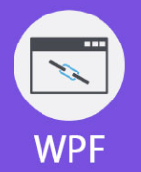

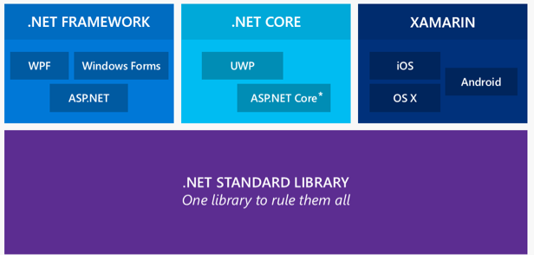
.NET
Desarrollo Avanzado con Xamarin Forms
Lenguajes: C#, Visual Basic, F#
Plataformas:
.Net Core: Windows, Linux y MacOS
.Net Framework: servicios, sitios web, aplicaciones windows
Xamarin/Mono: aplicaciones Android, iOS , Windows Phone
.Net Standard: Set de librerías compartidas entre las plataformas.

Slide 6
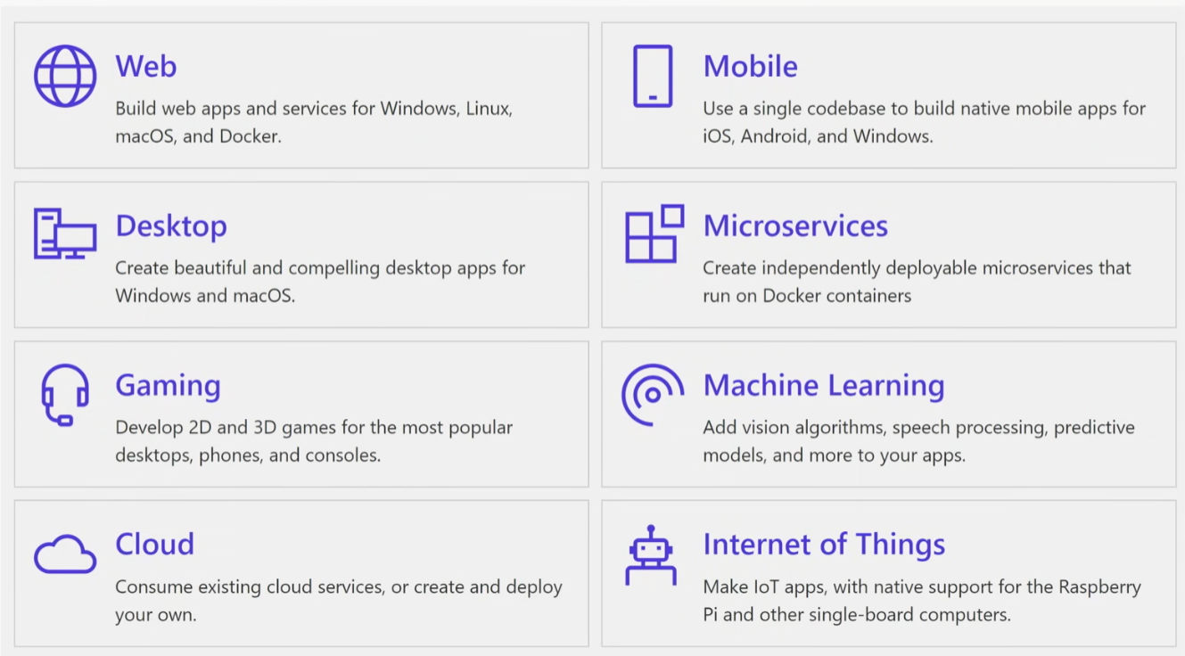
¿Qué puedo crear con .NET?
Desarrollo Avanzado con Xamarin Forms

Slide 7
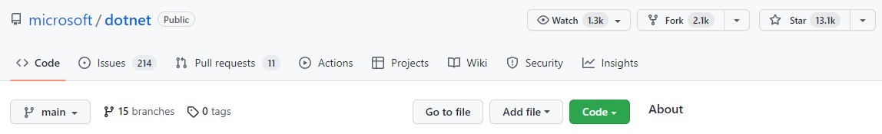
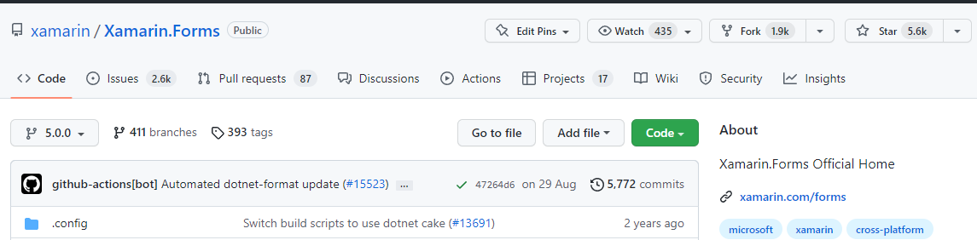
¿Quién mantiene a .NET?
Desarrollo Avanzado con Xamarin Forms
Microsoft
60,000+ desarrolladores
3,700+ compañías
https://github.com/microsoft/dotnet
https://github.com/xamarin/Xamarin.Forms

Slide 8


Herramientas de desarrollo
Desarrollo Avanzado con Xamarin Forms

Slide 9

Herramientas de desarrollo
Desarrollo Avanzado con Xamarin Forms
Visual Studio:
Es un entorno de desarrollo integrado (IDE) de Microsoft
Cuenta con una gran variedad de herramientas y características para cada etapa del desarrollo de software.
Notes:
No confundir con Vscode y visual basic

Slide 10
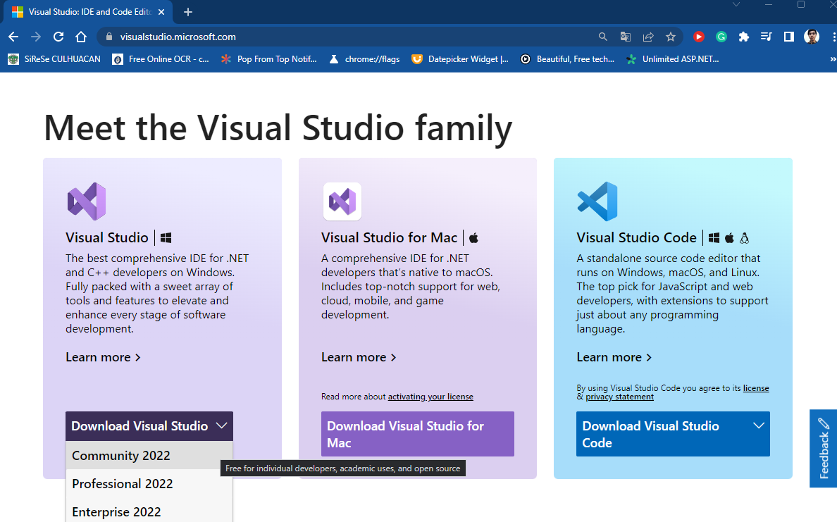
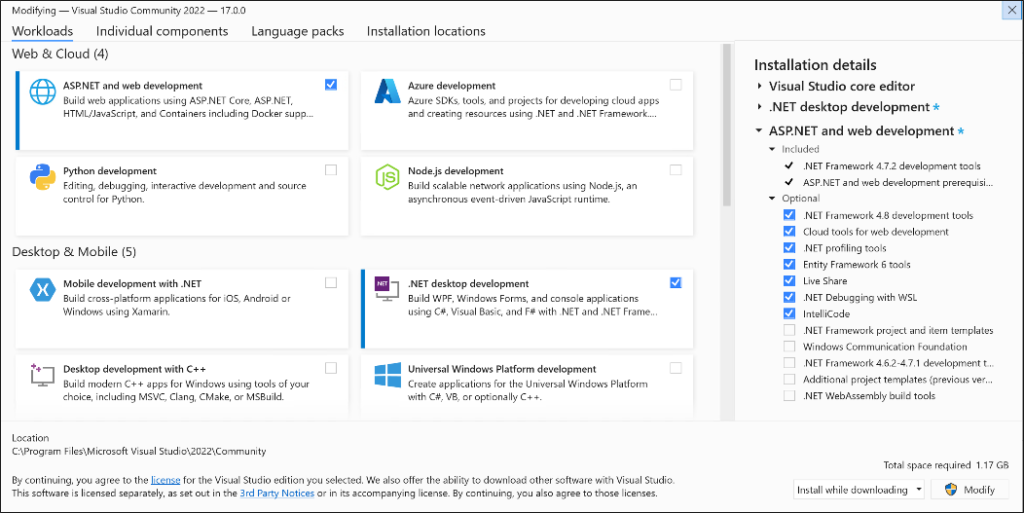
Instalación
Desarrollo Avanzado con Xamarin Forms
Notes:
NOTA: Instalar en maquina virtual en vivo

Slide 11
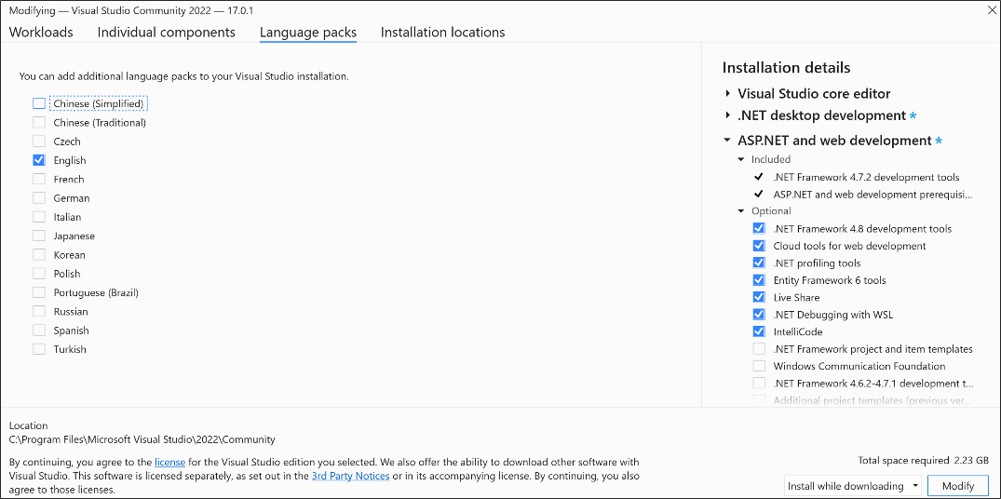
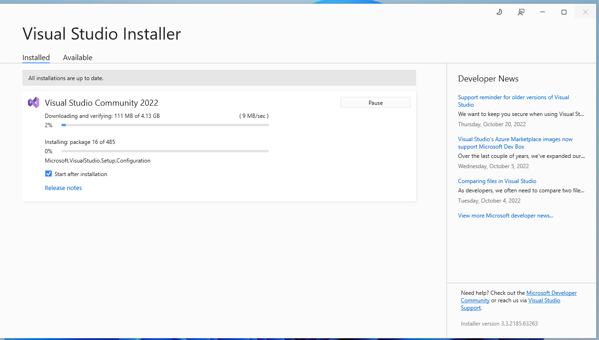
Instalación
Desarrollo Avanzado con Xamarin Forms
Notes:
NOTA: Instalar en maquina virtual en vivo

Slide 12
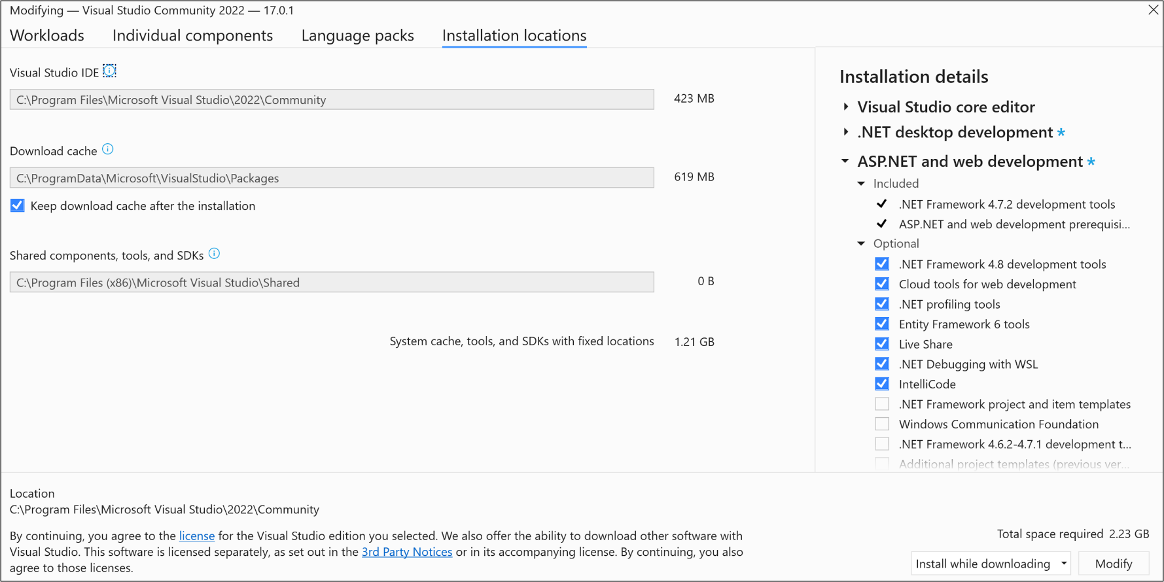
Desarrollo Avanzado con Xamarin Forms

Slide 13

Emuladores y Simuladores
Desarrollo Avanzado con Xamarin Forms
Genymotion
Visual Studio Emulator para Android
Xcode

Slide 14
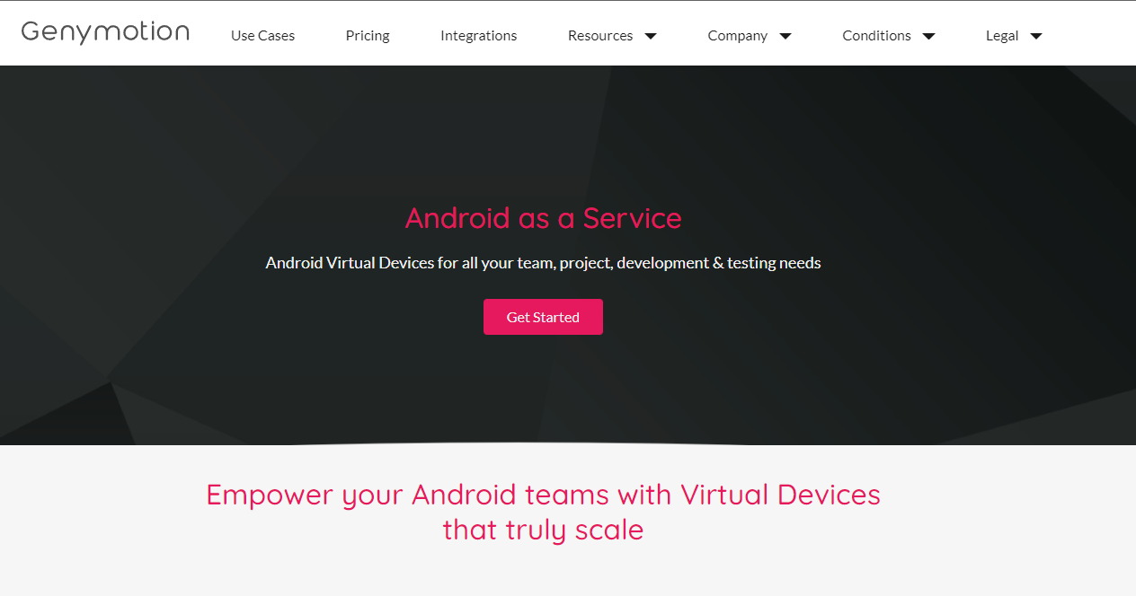
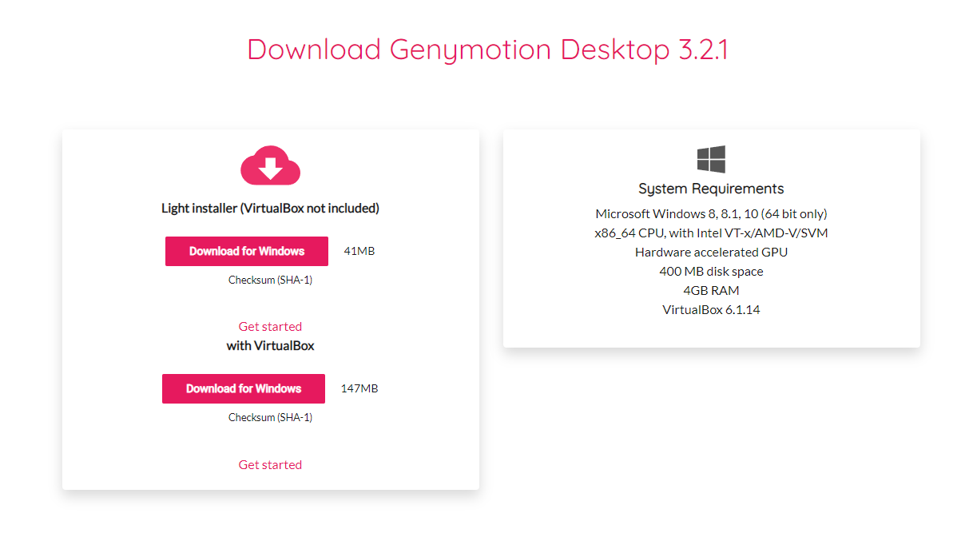
Instalación
Desarrollo Avanzado con Xamarin Forms
https://www.genymotion.com/

Slide 15
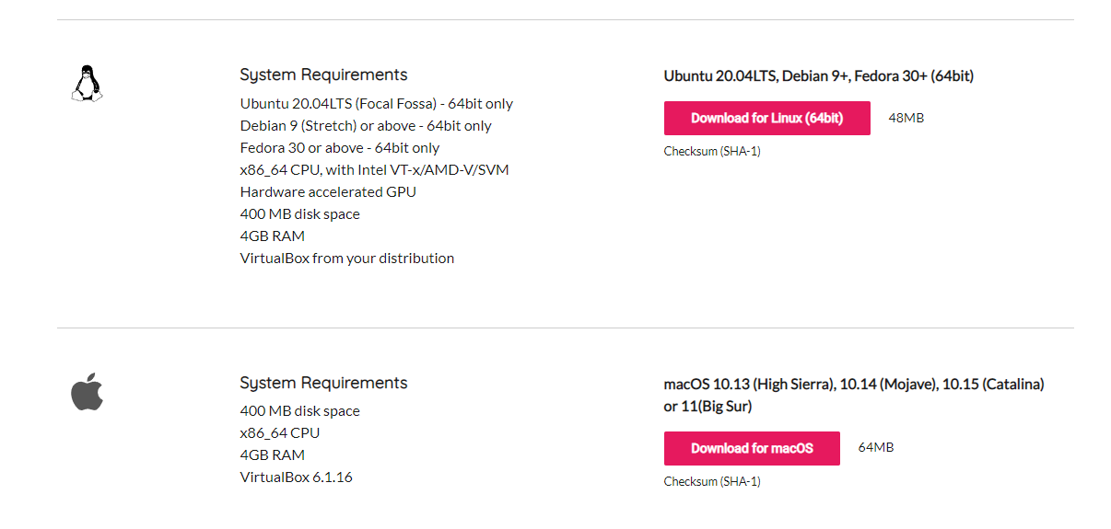
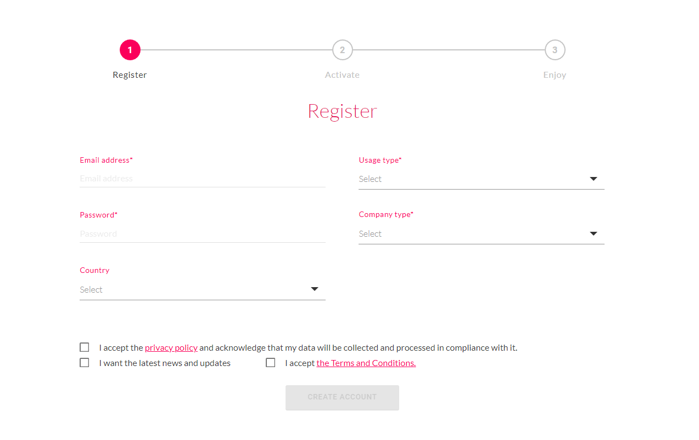
Desarrollo Avanzado con Xamarin Forms

Slide 16
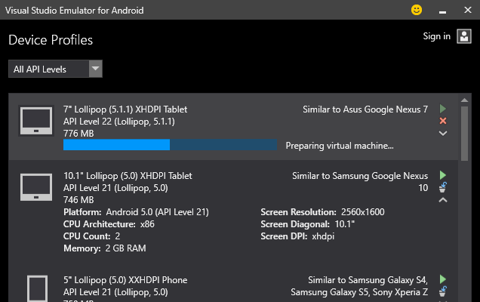
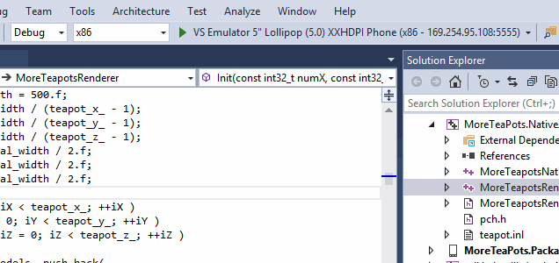
Desarrollo Avanzado con Xamarin Forms
Visual Studio Emulator for Android

Slide 17
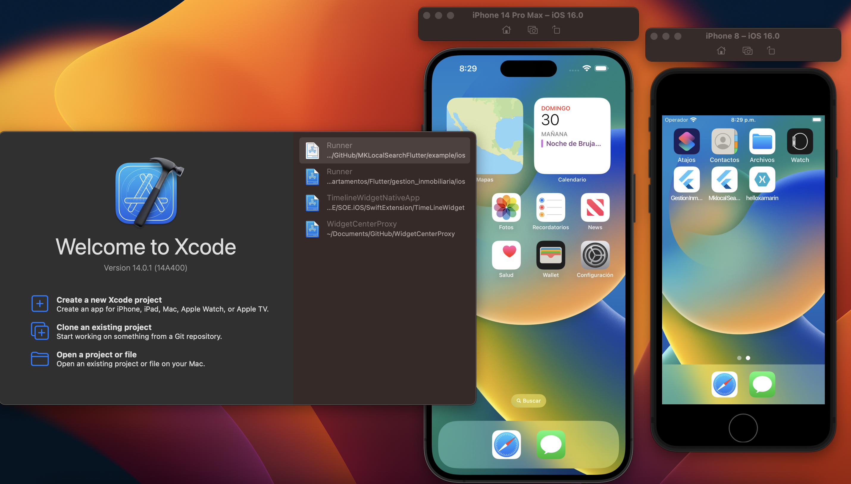
Desarrollo Avanzado con Xamarin Forms
Xcode

Slide 18
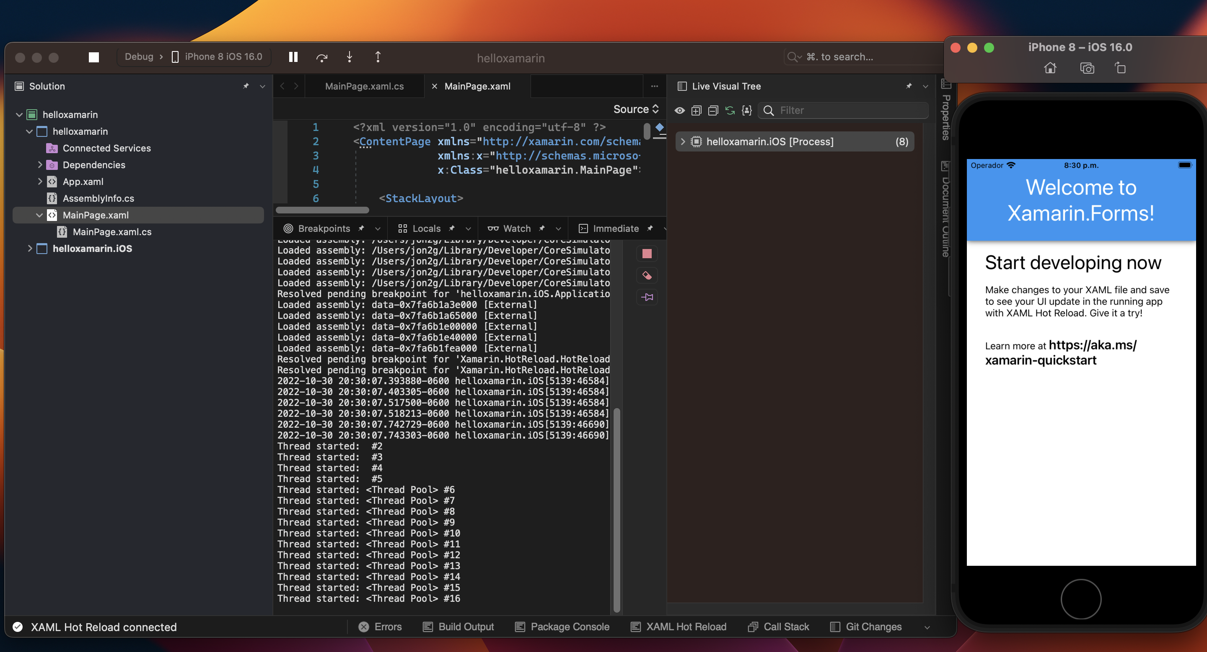
Desarrollo Avanzado con Xamarin Forms

Slide 19

Lenguaje C#
Desarrollo Avanzado con Xamarin Forms

Slide 20



¿Qué es C#?
Desarrollo Avanzado con Xamarin Forms
Es un producto desarrollado por Microsoft, tomando lo mejor de los lenguajes C y C++, y ha continuado añadiéndole funcionalidades, tomando de otros lenguajes, como java, algo de su sintaxis evolucionada.

Slide 21
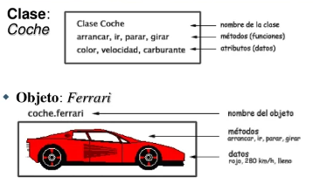
Todo es un objeto en C#
Desarrollo Avanzado con Xamarin Forms

Slide 22
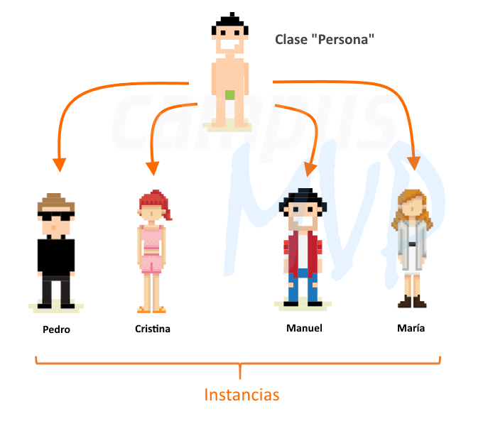
Instancia de una clase
Desarrollo Avanzado con Xamarin Forms

Slide 23
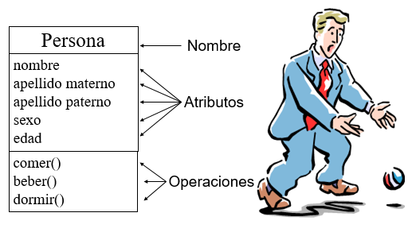
Propiedades y métodos
Desarrollo Avanzado con Xamarin Forms

Slide 24
Variables, Tipos de datos y estructuras secuenciales
Desarrollo Avanzado con Xamarin Forms

Slide 25
Tipos de datos enteros
Desarrollo Avanzado con Xamarin Forms
Palabra clave/tipo de C# | Intervalo | Tamaño
sbyte | De -128 a 127 | Entero de 8 bits con signo
byte | De 0 a 255 | Entero de 8 bits sin signo
short | De -32 768 a 32 767 | Entero de 16 bits con signo
ushort | De 0 a 65.535 | Entero de 16 bits sin signo
int | De -2.147.483.648 a 2.147.483.647 | Entero de 32 bits con signo
uint | De 0 a 4.294.967.295 | Entero de 32 bits sin signo
long | De -9.223.372.036.854.775.808 a 9.223.372.036.854.775.807 | Entero de 64 bits con signo
ulong | De 0 a 18.446.744.073.709.551.615 | Entero de 64 bits sin signo
nint | Depende de la plataforma (calculada en tiempo de ejecución) | Entero de 64 bits o 32 bits con signo
nuint | Depende de la plataforma (calculada en tiempo de ejecución) | Entero de 64 bits o 32 bits sin signo

Slide 26
Tipos datos que admiten decimales
Desarrollo Avanzado con Xamarin Forms
Palabra clave/tipo de C# | Intervalo aproximado | Precisión | Tamaño
float | De ±1,5 x 10-45 a ±3,4 x 1038 | De 6 a 9 dígitos aproximadamente | 4 bytes
double | De ±5,0 × 10−324 a ±1,7 × 10308 | De 15 a 17 dígitos aproximadamente | 8 bytes
decimal | De ±1,0 x 10-28 to ±7,9228 x 1028 | 28-29 dígitos | 16 bytes

Slide 27
Tipos datos
Desarrollo Avanzado con Xamarin Forms
Palabra clave/tipo de C# | Intervalo aproximado | Tamaño
char | Símbolos Unicode utilizados en el texto | 16 bytes
bool | True o false | 8 bytes
object | Tipo base de todos los otros tipos
string | Una secuencia de caracteres

Slide 28
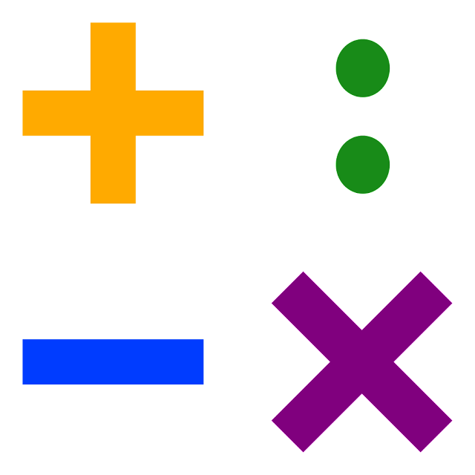
Operaciones básicas con números
Desarrollo Avanzado con Xamarin Forms

Slide 29
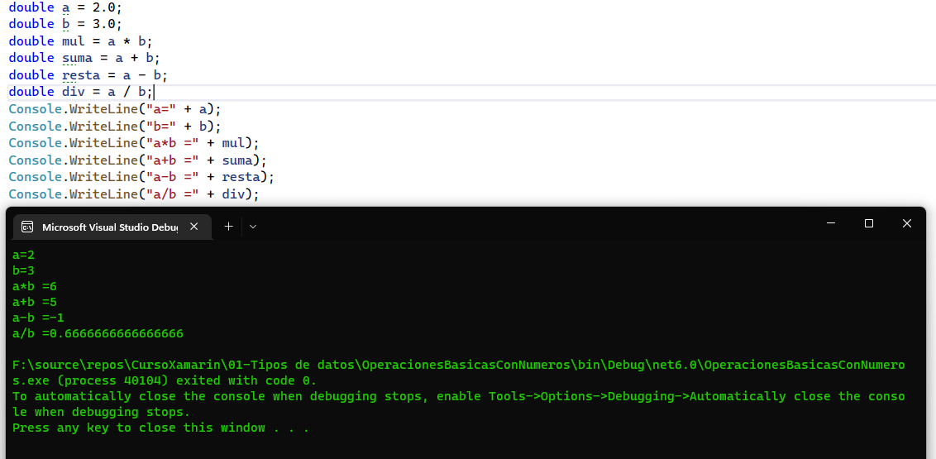
Operaciones básicas con números
Desarrollo Avanzado con Xamarin Forms

Slide 30
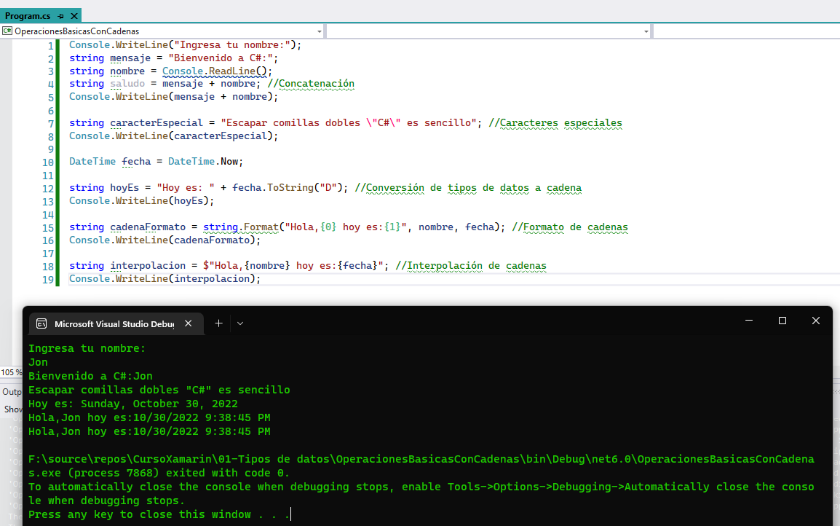
Operaciones básicas con cadenas
Desarrollo Avanzado con Xamarin Forms

Slide 31
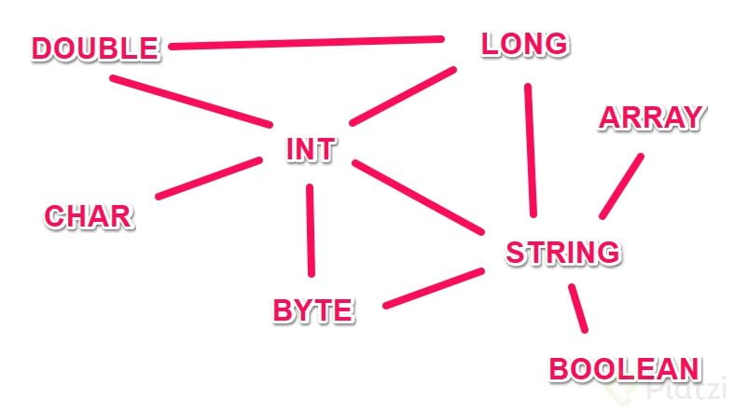
Conversiones de tipos de datos
Desarrollo Avanzado con Xamarin Forms

Slide 32
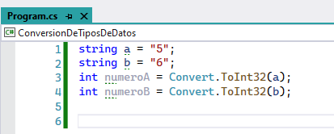
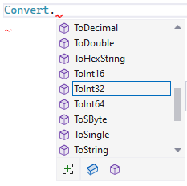
Conversiones de tipos de datos
Desarrollo Avanzado con Xamarin Forms

Slide 33
Estructuras selectivas
Desarrollo Avanzado con Xamarin Forms
Las estructuras de control en cualquier lenguaje de programación permiten alterar el orden secuencial de ejecución de las instrucciones.
Independiente si se emplea un paradigma Orientado a Objetos a programación estructurada cuando existe un bloque de instrucciones siempre se ejecutan estas de una manera secuencial.
Admite las condiciones lógicas habituales de las matemáticas:
Menos que: a < b
Menor o igual que: a <= b
Mayor que: a > b
Mayor o igual que: a >= b Igual a a == b No igual a: a != b

Slide 34
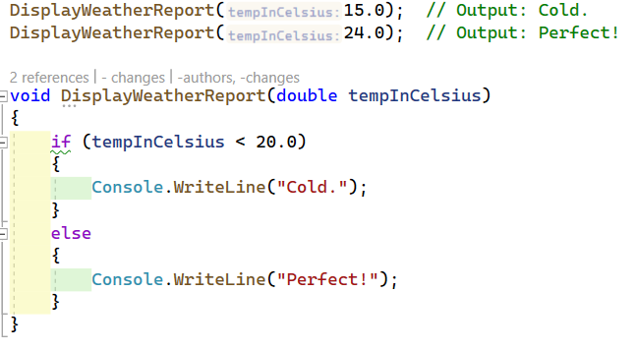
Desarrollo Avanzado con Xamarin Forms
Estructura selectiva If-else
Una declaración if con una parte else selecciona una de las dos declaraciones para ejecutar en función del valor de una expresión booleana, como muestra el siguiente ejemplo:

Slide 35
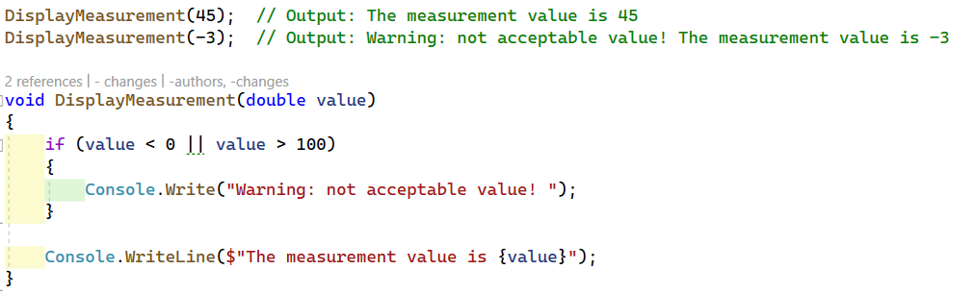
Desarrollo Avanzado con Xamarin Forms
Estructura selectiva If-else
Una declaración if sin una parte else ejecuta su cuerpo solo si una expresión booleana se evalúa como verdadera, como muestra el siguiente ejemplo:

Slide 36
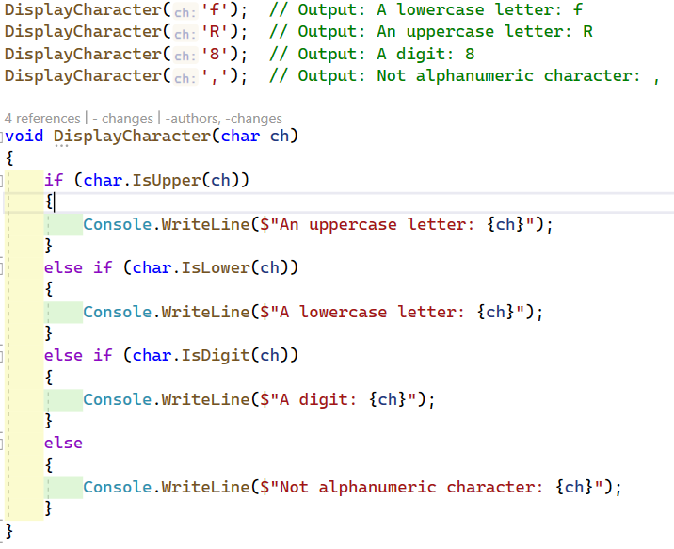
Desarrollo Avanzado con Xamarin Forms
If-else anidado
Puede anidar sentencias if para verificar múltiples condiciones, como muestra el siguiente ejemplo:

Slide 37
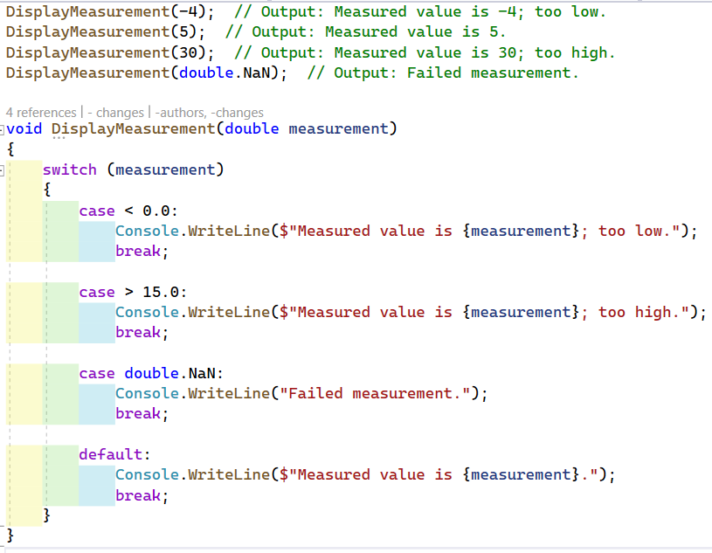
Desarrollo Avanzado con Xamarin Forms
Instrucción switch
La instrucción switch selecciona una lista de instrucciones para ejecutarla en función de la coincidencia de un patrón con una expresión de coincidencia, como se muestra en el ejemplo siguiente:

Slide 38
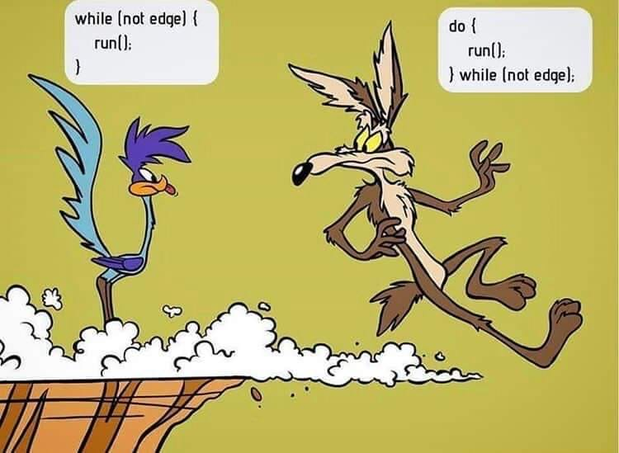
Desarrollo Avanzado con Xamarin Forms
Bucles
El bucle en un lenguaje de programación es una forma de ejecutar una declaración o un conjunto de declaraciones varias veces, dependiendo del resultado de la condición que se evaluará para ejecutar declaraciones.

Slide 39
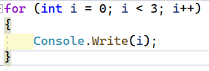
Desarrollo Avanzado con Xamarin Forms
Instrucción for
La instrucción for ejecuta una instrucción o un bloque de instrucciones mientras una expresión booleana especificada se evalúa como true. En el ejemplo siguiente se muestra la instrucción for, que ejecuta su cuerpo mientras que un contador entero sea menor que tres:
La sección inicializadora del ejemplo anterior declara e inicializa una variable de contador entero:
int i = 0
La sección condición del ejemplo anterior comprueba si un valor de contador es menor que tres:
i < 3
La sección iterador del ejemplo anterior incrementa el contador:
i++

Slide 40
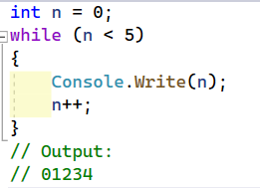
Desarrollo Avanzado con Xamarin Forms
Instrucción while
La instrucción while ejecuta una instrucción o un bloque de instrucciones mientras que una expresión booleana especificada se evalúa como true. Como esa expresión se evalúa antes de cada ejecución del bucle, un bucle while se ejecuta cero o varias veces. Esto es diferente de un bucle do que se ejecuta una o varias veces.
En el ejemplo siguiente se muestra el uso de la instrucción while:

Slide 41
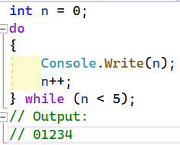
Desarrollo Avanzado con Xamarin Forms
Instrucción do
La instrucción do ejecuta una instrucción o un bloque de instrucciones mientras que una expresión booleana especificada se evalúa como true. Como esa expresión se evalúa después de cada ejecución del bucle, un bucle do se ejecuta una o varias veces. Esto es diferente de un bucle while, que se ejecuta cero o varias veces.
En el ejemplo siguiente se muestra el uso de la instrucción do:

Slide 42
Desarrollo Avanzado con Xamarin Forms
Instrucciones de salto
Las instrucciones de salto permiten modificar el flujo del programa, forzando la siguiente iteración de un bucle antes de tiempo, o la salida del mismo o bien enviando la ejecución a un punto determinado del programa.
Entre las instrucciones de salto tenemos a la instrucción break, continue y return

Slide 43
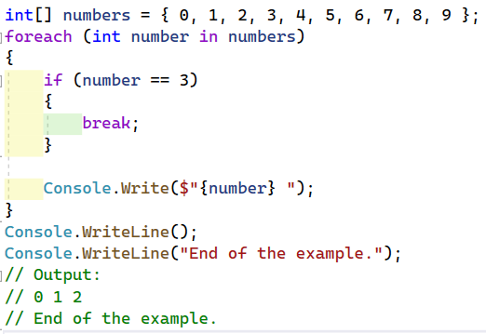
Desarrollo Avanzado con Xamarin Forms
Instrucción break
La instrucción break termina la instrucción de iteración contenedora más próxima (es decir, los bucles for, foreach, while o do) o la instrucción switch. La instrucción break transfiere el control a la instrucción que hay a continuación de la instrucción finalizada, si existe.

Slide 44
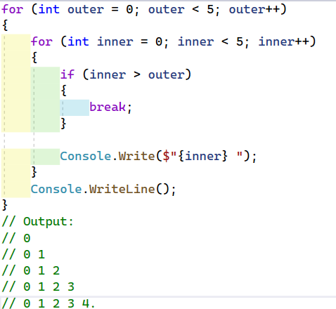
Desarrollo Avanzado con Xamarin Forms
Instrucción break
En los bucles anidados, la instrucción break termina solo el bucle más interno que la contiene, como se muestra en el ejemplo siguiente:

Slide 45
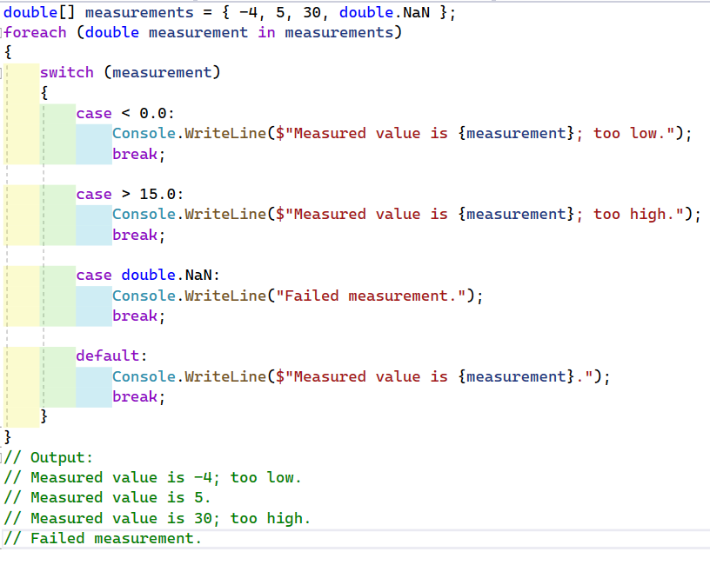
Desarrollo Avanzado con Xamarin Forms
Instrucción break
Cuando usa la instrucción switch dentro de un bucle, una instrucción break al final de una sección switch transfiere el control solo fuera de la instrucción switch. El bucle que contiene la instrucción switch no se ve afectado, como se muestra en el ejemplo siguiente:

Slide 46
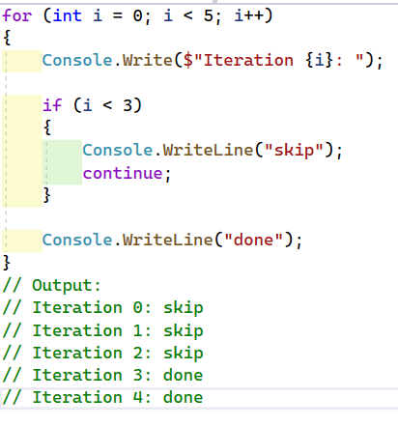
Desarrollo Avanzado con Xamarin Forms
Instrucción continue
La instrucción continue inicia una nueva iteración de la instrucción de iteración contenedora más próxima (es decir, los bucles for, foreach, while o do), como se muestra en el ejemplo siguiente:

Slide 47
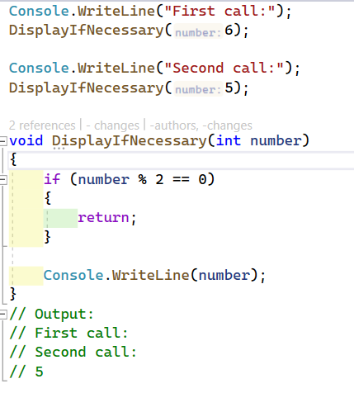
Desarrollo Avanzado con Xamarin Forms
Instrucción return
La instrucción return termina la ejecución de la función en la que aparece y devuelve el control y el resultado de la función, si existe, al llamador.
Si un miembro de función no calcula un valor, se usa la instrucción return sin expresión, como se muestra en el ejemplo siguiente:

Slide 48
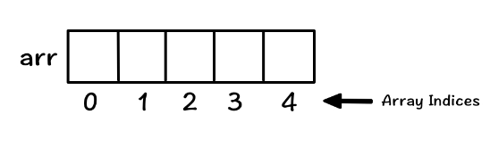
Desarrollo Avanzado con Xamarin Forms
Arreglos
Los arreglos unidimensionales son colecciones lineales, que nos pueden ayudar a representar una secuencia numérica, letras del alfabeto o un cromosoma dentro de un programa de algoritmos genéticos, entre muchas otras.

Slide 49
Desarrollo Avanzado con Xamarin Forms
Formas de representar un arreglo
Por ejemplo, al crear un arreglo unidimensional mediante utilizaremos el operador new; para ello, especifique el tipo de elemento de matriz y el número de elementos. En el ejemplo siguiente se declara una matriz de cinco enteros:
int[] array = new int[5];
Esta matriz contiene los elementos de array[0] a array[4]. Los elementos de la matriz se inicializan en el valor predeterminado del tipo de elemento, 0 para los enteros.
Las matrices pueden almacenar cualquier tipo de elemento que se especifique, como en el ejemplo siguiente, en el que se declara una matriz de cadenas:
string[] stringArray = new string[6];

Slide 50
Desarrollo Avanzado con Xamarin Forms
Formas de representar un arreglo
Es posible inicializar los elementos de un arreglo al declararlo. El especificador de longitud no es necesario porque la medida se infiere a partir del número de elementos de la lista de inicialización. Por ejemplo:
int[] array1 = new int[] { 1, 3, 5, 7, 9 };
En el código siguiente se muestra una declaración de una matriz de cadenas donde cada elemento de la matriz se inicializa mediante el nombre de un día:
string[] weekDays = new string[] { "Sun", "Mon", "Tue", "Wed", "Thu", "Fri", "Sat" };
Puede evitar la expresión new y el tipo de arreglo al inicializarlo en la declaración, tal como se muestra en el código siguiente. Esto se conoce como arreglo con tipo implícito:
int[] array2 = { 1, 3, 5, 7, 9 };
string[] weekDays2 = { "Sun", "Mon", "Tue", "Wed", "Thu", "Fri", "Sat" };

Slide 51
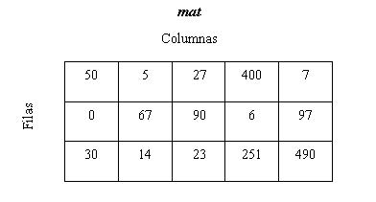
Desarrollo Avanzado con Xamarin Forms
Arreglos bidimensionales (Matrices)
Los arreglos bidimensionales son tablas de valores.
Cada elemento de un arreglo bidimensional está simultáneamente en una fila y en una columna.
En matemáticas, a los arreglos bidimensionales se les llama matrices, y son muy utilizados en problemas de Ingeniería.

Slide 52
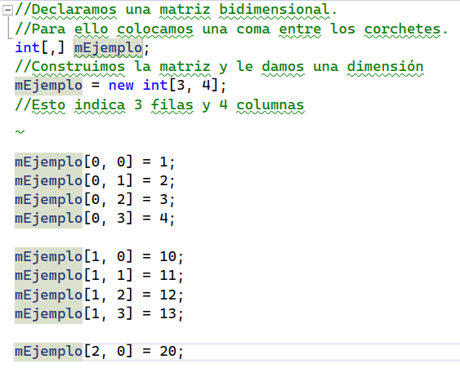
Desarrollo Avanzado con Xamarin Forms
Declaración de un arreglo bidimensional(Matriz)
0,0 | 0,1 | 0,2 | 0,3
1,0 | 1,1 | 1,2 | 1,3
2,0 | 2,1 | 2,2 | 2,3

Slide 53
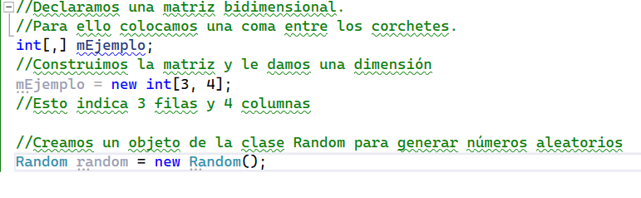
Desarrollo Avanzado con Xamarin Forms
Llenado de un arreglo dinámicamente

Slide 54
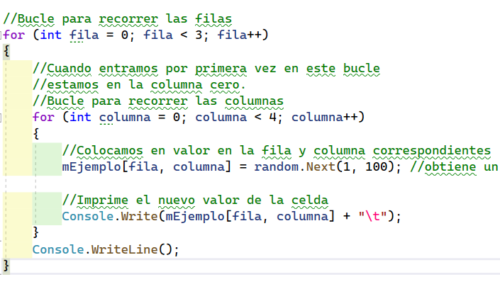
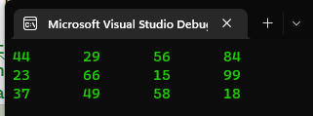
Desarrollo Avanzado con Xamarin Forms
Llenado de un arreglo dinámicamente

Slide 55
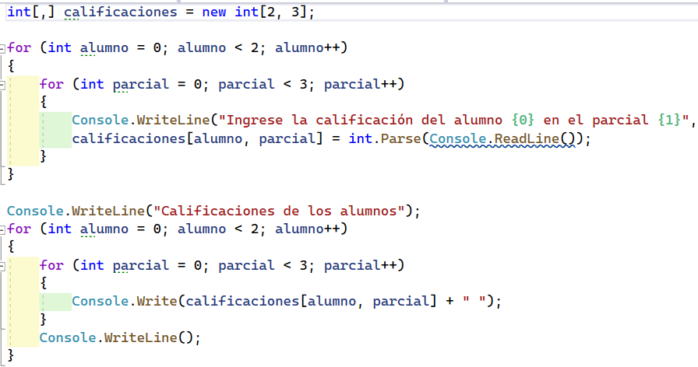
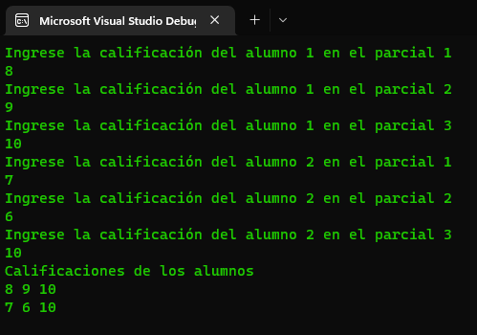
Desarrollo Avanzado con Xamarin Forms
Formas de imprimir un arreglo

Slide 56
Desarrollo Avanzado con Xamarin Forms
Programación orientada a objetos

Slide 57
Desarrollo Avanzado con Xamarin Forms
Clases y propiedades
Las clases son los tipos más fundamentales de C#.
Una clase es una estructura de datos que combina estados (campos) y acciones (métodos y otros miembros de función) en una sola unidad.
Una clase proporciona una definición para instancias de la clase, también conocidas como objetos.
Las clases admiten herencia y polimorfismo, mecanismos por los que las clases derivadas pueden extender y especializar de una clase base.

Slide 58
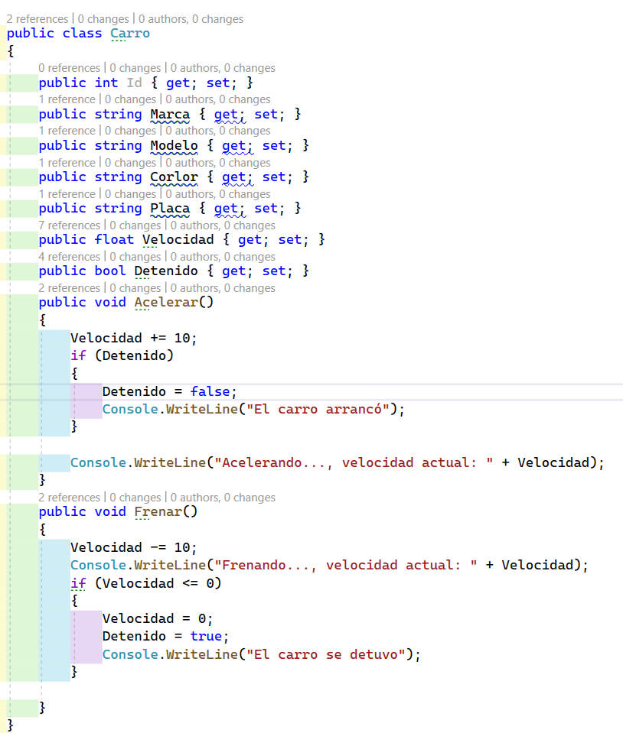
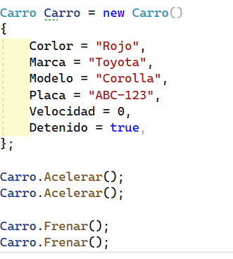

Desarrollo Avanzado con Xamarin Forms
Ejemplo

Slide 59

Desarrollo Avanzado con Xamarin Forms
Métodos de una clase
Un método en C# es una secuencia de enunciados dentro de una unidad lógica en nuestro programa. Son una de las partes esenciales en cualquier aplicación, y proporcionan una forma poderosa de ejecutar operaciones de forma ordenada.
Sintaxis de un Método en C#
Notes:
tipoRetorno -> Tipo de Dato de Retorno: Es el tipo de dato que regresaremos una vez que se lleven a cabo las operaciones dentro del método, puede ser por ejemplo, un tipo de dato cadena (string), entero (int) ó cualquier otro tipo de dato que tengamos a nuestra disposición.
nombreMetodo -> Nombre significativo del método: Este es el nombre con el que invocaremos el método desde otras partes de nuestro programa, se recomienda que tenga un nombre significativo, que denote una acción, es decir, que sea un verbo.
ListaDeParametros -> Datos de entrada: Estos representan información que podemos pasar a nuestro método, con el fin de que los enunciados dentro de él, puedan trabajar con dicha información. Se tienen que escribir dentro de un par de paréntesis, y la sintaxis para declarar estos parámetros, es: “tipoDeDato” + “nombreParametro”.

Slide 60



Desarrollo Avanzado con Xamarin Forms
Sintaxis de un Método en C#

Slide 61

Desarrollo Avanzado con Xamarin Forms
Método Estático
Un método estático puede llamarse sin tener que crear un objeto de dicha clase.
Si recordamos cada vez que creamos un programa en C# debemos especificar el método Main:
El método Main es estático para que el sistema operativo pueda llamarlo directamente sin tener que crear un objeto de la clase que lo contiene.
Notes:
Un método estático tiene ciertas restricciones:
No puede acceder a los atributos de la clase (salvo que sean estáticos)
No puede utilizar el operador this, ya que este método se puede llamar sin tener que crear un objeto de la clase.
Puede llamar a otro método siempre y cuando sea estático.
Un método estático es lo más parecido a lo que son las funciones en los lenguajes estructurados (con la diferencia que se encuentra encapsulado en una clase)

Slide 62

Desarrollo Avanzado con Xamarin Forms
Método Estático
Notes:
Un método estático tiene ciertas restricciones:
No puede acceder a los atributos de la clase (salvo que sean estáticos)
No puede utilizar el operador this, ya que este método se puede llamar sin tener que crear un objeto de la clase.
Puede llamar a otro método siempre y cuando sea estático.
Un método estático es lo más parecido a lo que son las funciones en los lenguajes estructurados (con la diferencia que se encuentra encapsulado en una clase)

Slide 63


Desarrollo Avanzado con Xamarin Forms
Método Estático
Notes:
Un método estático tiene ciertas restricciones:
No puede acceder a los atributos de la clase (salvo que sean estáticos)
No puede utilizar el operador this, ya que este método se puede llamar sin tener que crear un objeto de la clase.
Puede llamar a otro método siempre y cuando sea estático.
Un método estático es lo más parecido a lo que son las funciones en los lenguajes estructurados (con la diferencia que se encuentra encapsulado en una clase)

Slide 64

Desarrollo Avanzado con Xamarin Forms
Constructor
Un constructor es un método cuyo nombre es igual que el nombre de su clase.
Su firma del método incluye solo un modificador de acceso opcional, el nombre del método y su lista de parámetros; no incluye un tipo de valor devuelto.

Slide 65


Desarrollo Avanzado con Xamarin Forms
Constructor

Slide 66


Desarrollo Avanzado con Xamarin Forms
Encapsulamiento
El encapsulamiento en C#, como en otros lenguajes orientados a objetos, nos permite proteger o crear límites de acceso a las variables y métodos de una clase, controlando con ello el comportamiento fuera y dentro de la misma clase.

Slide 67

Desarrollo Avanzado con Xamarin Forms
Tipos de encapsulamiento
Los tipos de encapsulamiento que nos permite el lenguaje C# son:
Public
Private
Protected
Internal
Protected internal
Notes:
Public, Al declarar una variable o un método de forma <Public> lo que hacemos es que las funciones de cualquier objeto puedan acceder a los datos o métodos de una clase con este nivel de acceso, es el nivel de protección de datos más bajo.
Private, Con este nivel de encapsulamiento, solamente se pueden acceder al tipo o miembro, las instrucciones o código que estén contenidas en la misma clase.
Protected, sólo se tiene acceso en la misma clase o clases derivadas.
Internal, se obtiene acceso cualquier código del mismo ensamblado, pero no un ensamblado distinto.
Protected internal, accede cualquier código del mismo ensamblado o cualquier clase derivada de otro ensamblado.

Slide 68
Colecciones Genéricas
Desarrollo Avanzado con Xamarin Forms
Una colección es un tipo especializado que organiza y expone grupos de objetos. Como sucede con los arrays, se accede a los miembros mediante un índice.
La diferencia es que las colecciones son redimensionables y es posible añadir y eliminar miembros durante la ejecución.
Las colecciones se encuentran en el espacio de nombres System.Collections.
Notes:
https://www.ediciones-eni.com/open/mediabook.aspx?idR=ef63646b9718d8cb3f04990c649edc91
Permiten almacenar elementos de tipos genéricos, cualquier tipo de elemento
Permiten almacenar elementos
No tienen las limitaciones de los arrays (a cambio de mayor consumo de recursos)
Permiten:
Ordenar
Añadir
Eliminar
Buscar
Etcetera

Slide 69
Desarrollo Avanzado con Xamarin Forms
Colecciones más comunes
Collection | Descripción
List<T> | Tiene similitud a los arreglos, pero agrega métodos para agregar, ordenar, buscar, entre otros.
Queue<T> | Llamadas también colas, agrega elemento mientras uno sale. El primero en entrar es el primero en salir.
Stack<T> | Primero en entrar último en salir, parecido a una pila.
LinkedList<T> | Tiene acceso aleatorio
HashSet<T> | Listas de valores sin ordenar
Dictionary<Tkey, Tvalue> | Almacena elementos con una estructura clave-valor
SortedList<Tkey, Tvalue> | Almacena elementos ordenados con una estructura clave-valor
Notes:
https://www.ediciones-eni.com/open/mediabook.aspx?idR=ef63646b9718d8cb3f04990c649edc91

Slide 70


Desarrollo Avanzado con Xamarin Forms
Listas
Representa una lista de objetos fuertemente tipados a la que se puede obtener acceso por índice. Proporciona métodos para buscar, ordenar y manipular listas.
Notes:
https://www.ediciones-eni.com/open/mediabook.aspx?idR=ef63646b9718d8cb3f04990c649edc91

Slide 71


Desarrollo Avanzado con Xamarin Forms
Diccionarios
Representan una colección de claves y valores.
Notes:
https://www.ediciones-eni.com/open/mediabook.aspx?idR=ef63646b9718d8cb3f04990c649edc91
Un diccionario se puede llenar con el método add
using System;
using System.Collections.Generic;
namespace Colecciones
{
class Program
{
static void Main(string[] args)
{
Dictionary<string, int> edades = new Dictionary<string, int>();
//llenamos el diccionario
edades.Add("Juan", 20);
edades.Add("Daniel", 29);
edades["Lalo"] = 31;
edades["Antonio"] = 16;
//Recorrer el diccionario
foreach (KeyValuePair < string, int > item in edades)
{
Console.WriteLine("Nombre " + item.Key + "Edad: " + item.Value);
}
}
}
}

Slide 72


Manejo de Excepciones
Desarrollo Avanzado con Xamarin Forms
Las excepciones son errores que se dan en tiempo de ejecución y que quedan fuera del control del programador. C# nos proporcionan una forma estructurada, uniforme y con seguridad de tipos para controlar las condiciones de error del nivel de sistema y de la aplicación.
Notes:
https://www.ediciones-eni.com/open/mediabook.aspx?idR=ef63646b9718d8cb3f04990c649edc91
Permiten almacenar elementos de tipos genéricos, cualquier tipo de elemento
Permiten almacenar elementos
No tienen las limitaciones de los arrays (a cambio de mayor consumo de recursos)
Permiten:
Ordenar
Añadir
Eliminar
Buscar
Etcetera

Slide 73
Desarrollo Avanzado con Xamarin Forms
Introducción a las excepciones
Existen diferentes motivos por los cuales se pueden presentar las excepciones, por ejemplo, si la memoria se corrompe, hay desbordamiento de pila, sectores del disco defectuosos, acceso a ficheros inexistentes, también una conexión a bases de datos que no está disponible, incluso por una acción inesperada realizada por el usuario y que pueden llegar a provocar que un programa se detenga inesperadamente.
C# nos ayuda a afrontar cualquiera de estas situaciones inesperadas o excepcionales que se producen cuando se ejecuta un programa.
El control de excepciones usa las palabras clave try, cath y finally para realizar acciones que ayuden a completar acciones que no se pueden ejecutar correctamente y controlar los errores cuando se considere conveniente hacerlo.
Notes:
Dan

Slide 74
Desarrollo Avanzado con Xamarin Forms
Try catch finally
La instrucción try-catch consta de un bloque try seguido de una o más cláusulas catch que especifican controladores para diferentes excepciones. En otras palabras, le diremos al programa qué hacer en caso de que se produzca una excepción evitando que la línea que genera el error no se ejecute, pero si lo demás.
try
{
//Aquí van las instrucciones que pueden generar una excepción
}
catch
{
//Aquí van las instrucciones que se ejecutan cuando se produce una excepción
}
finally
{
//Aquí van las instrucciones que se ejecutan siempre, haya o no una excepción
}
Notes:
Dan

Slide 75


Desarrollo Avanzado con Xamarin Forms
Try catch finally (2)
En este ejemplo vamos se realiza la división de dos números enteros en donde el dividendo es igual a cero, sabemos que esto provocará un error que cacharemos con el bloque catch evitando el error e imprimiendo un mensaje alusivo al mismo .
Notes:
Dan

Slide 76

Xamarin Forms
Desarrollo Avanzado con Xamarin Forms
Notes:
https://www.ediciones-eni.com/open/mediabook.aspx?idR=ef63646b9718d8cb3f04990c649edc91
Permiten almacenar elementos de tipos genéricos, cualquier tipo de elemento
Permiten almacenar elementos
No tienen las limitaciones de los arrays (a cambio de mayor consumo de recursos)
Permiten:
Ordenar
Añadir
Eliminar
Buscar
Etcetera

Slide 77

Desarrollo Avanzado con Xamarin Forms
Breve Historia (WPF, Silverlight Forms)
Windows Presentation Foundation (WPF) es una tecnología de Microsoft, presentada como parte de Windows Vista, permitió el desarrollo de interfaces en Windows tomando características de aplicaciones Windows y de aplicaciones web.
Microsoft Silverlight es un subconjunto de WPF que permitió crear aplicaciones similares a Flash para web y móviles, con el mismo modelo de programación que las aplicaciones .NET. No admitía funciones 3D, pero permitió XPS y planos basados en vectores.
Notes:
Dan
WPF ofrece una amplia infraestructura y potencia gráfica con la que es posible desarrollar aplicaciones visualmente atractivas, con facilidades de interacción que incluyen animación, vídeo, audio, documentos, navegación o gráficos 3D. Separa, con el lenguaje declarativo XAML y los lenguajes de programación de .NET, la interfaz de interacción de la lógica del negocio, propiciando una arquitectura Modelo Vista Controlador para el desarrollo de las aplicaciones.
WPF se incluye a partir de Windows Vista y también está disponible para Windows XP Service Pack 2 o posterior y Windows Server 2003.
Microsoft Silverlight es un subconjunto de WPF que permite crear aplicaciones similares a Flash para web y móviles, con el mismo modelo de programación que las aplicaciones .NET. No admite funciones 3D, pero permite XPS y planos basados en vectores.
Contó con algunas características como Direct3D, Data Binding, Media services además de un esquema de Plantillas, animaciones, imágenes, efecto e interoperabilidad.

Slide 78

Desarrollo Avanzado con Xamarin Forms
¿Qué es Xamarin Forms?
Xamarin.Forms es un marco multiplataforma de código abierto de Microsoft para crear aplicaciones iOS, Android y Windows con .NET desde una única base de código compartida.
Utiliza páginas, diseños y controles integrados de Xamarin.Forms para crear y diseñar aplicaciones móviles a partir de una única API altamente extensible.
Se puede subclasificar cualquier control para personalizar su comportamiento o defina sus propios controles, diseños, páginas y celdas para que el píxel de la aplicación sea perfecto.
Notes:
Dan
https://learn.microsoft.com/es-es/xamarin/get-started/what-is-xamarin-forms

Slide 79

Desarrollo Avanzado con Xamarin Forms
A quién va destinado Xamarin.Forms
Xamarin.Forms es para desarrolladores con los siguientes objetivos:
Compartir el diseño de la interfaz de usuario entre plataformas.
Compartir código, pruebas y lógica de negocios entre plataformas.
Escribir aplicaciones multiplataforma en C# con Visual Studio.
Notes:
Dan

Slide 80

Desarrollo Avanzado con Xamarin Forms
¿Cómo funciona Xamarin Forms?
Xamarin.Forms proporciona una API coherente para crear elementos de interfaz de usuario entre plataformas. Esta API se puede implementar en XAML o C#, y admite el enlace de datos para patrones como Model-View-ViewModel (MVVM).
En tiempo de ejecución, Xamarin.Forms usa los representadores de plataforma para convertir los elementos de la interfaz de usuario multiplataforma en controles nativos en Xamarin.Android, Xamarin.iOS y UWP. Esto permite a los desarrolladores obtener una apariencia y un funcionamiento nativos, además de las ventajas del uso compartido de código entre plataformas.
Notes:
Dan
Xamarin.Forms proporciona una API coherente para crear elementos de interfaz de usuario entre plataformas. Esta API se puede implementar en XAML o C#, y admite el enlace de datos para patrones como Model-View-ViewModel (MVVM).
En tiempo de ejecución, Xamarin.Forms usa los representadores de plataforma para convertir los elementos de la interfaz de usuario multiplataforma en controles nativos en Xamarin.Android, Xamarin.iOS y UWP. Esto permite a los desarrolladores obtener una apariencia y un funcionamiento nativos, además de las ventajas del uso compartido de código entre plataformas.
Las aplicaciones Xamarin.Forms suelen estar compuestas de una biblioteca compartida de .NET Standard y proyectos de plataforma individuales. La biblioteca compartida contiene las vistas XAML o C#, y cualquier lógica de negocios, como servicios, modelos u otro código. Los proyectos de plataforma contienen cualquier lógica o paquete específico de la plataforma que la aplicación necesite.

Slide 81

Desarrollo Avanzado con Xamarin Forms
¿Cómo funciona Xamarin Forms?
Las aplicaciones Xamarin.Forms suelen estar compuestas de una biblioteca compartida de .NET Standard y proyectos de plataforma individuales. La biblioteca compartida contiene las vistas XAML o C#, y cualquier lógica de negocios, como servicios, modelos u otro código. Los proyectos de plataforma contienen cualquier lógica o paquete específico de la plataforma que la aplicación necesite.
Notes:
Dan

Slide 82
Desarrollo Avanzado con Xamarin Forms
El Lenguaje de Maquetado XAML
El lenguaje de marcado de aplicaciones extensible (XAML) fue desarrollado por Microsoft en 2004.
XAML es el formato común que se usa para crear interfaces de usuario de aplicaciones e intercambiar el diseño de la interfaz de usuario entre diferentes aplicaciones de diseño.
Se pueden crear interfaces de usuario mediante declaración con XAML y compartirlas en plataformas móviles y de escritorio.
Sin embargo, si XAML no es lo tuyo, puedes crear interfaces de usuario igualmente eficaces y eficaces con C# en su lugar.
XAML es básicamente XML, pero XAML tiene algunas características de sintaxis únicas.
Las más importantes son las siguientes:
Elementos de propiedad
Propiedades adjuntas
Extensiones de marcado
Notes:
Dan
El lenguaje XAML admite el intercambio de orígenes entre diferentes herramientas y roles en el proceso de desarrollo, como intercambiar orígenes XAML entre herramientas de diseño y un entorno de desarrollo interactivo (IDE) o entre desarrolladores principales y desarrolladores de localización. Al usar XAML como formato de intercambio, los roles de diseñador y de desarrollador se pueden mantener separados o juntos, y los diseñadores y desarrolladores pueden iterar durante la producción de una aplicación.
Cuando los veas como parte de tus proyectos de aplicaciones de Windows Runtime, los archivos XAML son archivos XML con la extensión de nombre de archivo .xaml.
https://openwebinars.net/blog/que-es-xaml-en-net/
XAML es un lenguaje de marcado desarrollado por Microsoft a partir de 2004. Guarda ciertas similitudes con otros lenguajes de marcado, ya sea HTML o AXML Android, ya se fundamentan en la misma base, es decir, desarrollar con marcas. Con XAML, y utilizando WPF, se pueden hacer grandes desarrollos con muy poco código.

Slide 83

Desarrollo Avanzado con Xamarin Forms
Ventajas de XAML
XAML suele ser más concisa y legible que el código equivalente.
La jerarquía de elementos primarios y secundarios inherente a XML permite que XAML imite con mayor claridad visual la jerarquía de elementos primarios y secundarios de los objetos de la interfaz de usuario.
Xaml puede escribirse fácilmente a mano por programadores, pero también se presta a ser herramientable y generado por herramientas de diseño visual.
Notes:
Dan
https://learn.microsoft.com/es-es/xamarin/xamarin-forms/xaml/xaml-basics/

Slide 84

Desarrollo Avanzado con Xamarin Forms
¿Cómo funciona?
XAML define la apariencia visual de una interfaz de usuario, y un archivo de código subyacente asociado define la lógica. Puedes ajustar el diseño de la interfaz de usuario sin realizar cambios en la lógica, en el código subyacente.
Notes:
Dan
Xamarin.Forms un marco de interfaz de usuario de código abierto | .NET (microsoft.com)

Slide 85







Aplicaciones comerciales con Xamarin
Fuente: https://dotnet.microsoft.com/en-us/platform/customers/xamarin
Notes:
Remarcar que es muy bueno para aplicaciones comerciales https://dotnet.microsoft.com/en-us/platform/customers/xamarin

Slide 86

Desarrollo Avanzado con Xamarin Forms
Primeros pasos
Creando mi primer archivo solución
En Visual Studio Community crear proyectos es muy sencillo, para crear nuestro primer proyecto con Xamarin sólo debemos seleccionar la opción Crear Proyecto:
Notes:
Dan

Slide 87

Desarrollo Avanzado con Xamarin Forms
Creando mi primer archivo solución (2)
Agregaremos un nombre al proyecto y la ubicación la dejaremos la que marca por default, presionaremos el botón “Crear”
Notes:
Dan

Slide 88

Desarrollo Avanzado con Xamarin Forms
Plantillas iniciales
Una vez creado el proyecto veremos una ventana con tres opciones de plantillas iniciales y la opción de seleccionar que nuestro proyecto sea Android y/o IOS:
Control flotante
Con pestañas
En blanco
Notes:
Dan

Slide 89


Desarrollo Avanzado con Xamarin Forms
Plantilla en blanco
Una plantilla en blanco generará tres proyectos que se pueden visualizar en el explorador de archivos. El primer proyecto contiene varios archivos, entre ellos el MainPage.xaml en el que construiremos las interfaces gráficas y un archivo Main.Page.xaml.cs en el que programaremos la lógica.
También tenemos un proyecto Android y otro IOS, en los que se pueden desarrollar particularidades para cada plataforma según sea el caso.
Notes:
Dan

Slide 90

Desarrollo Avanzado con Xamarin Forms
Plantilla en blanco
Notes:
Dan

Slide 91



Desarrollo Avanzado con Xamarin Forms
Plantilla de navegación por pestañas
Esta plantilla nos provee los archivos mencionados en una plantilla en blanco con la diferencia de que cuenta con las vistas y modelos necesario para cada pestaña.
Notes:
Dan

Slide 92

Desarrollo Avanzado con Xamarin Forms
Plantilla de navegación por pestañas
Notes:
Dan

Slide 93



Desarrollo Avanzado con Xamarin Forms
Plantillas de menú flotante
La plantilla flotante crea por defecto una aplicación con una ventana flotante que abre de izquierda a derecha.
Notes:
Dan

Slide 94

Desarrollo Avanzado con Xamarin Forms
Plantillas de menú flotante
Notes:
Dan

Slide 95
Desarrollo Avanzado con Xamarin Forms
Conceptos básicos sobre maquetado con XAML
XAML (Lenguaje de marcado extensible de Aplicación), es un lenguaje de formato cuyo objetivo es crear y describir interfaces de usuario, está basado en XML. Comparten características del lenguaje de marcado.
Notes:
Dan

Slide 96




Desarrollo Avanzado con Xamarin Forms
Creando Etiquetas
Toda etiqueta XAML tienen un nombre específico con una apertura y un cierre, se crean escribiendo el nombre encerrado por los signos mayor y menor que para indicar su apertura y cierre. Las etiquetas y sus atributos son sensibles a mayúsculas.
Etiqueta de apertura
Etiqueta de cierre
De manera general, al crear una etiqueta la forma en que la veremos inicialmente será como se muestra a continuación:
También es posible crear la etiqueta y cerrarla de inmediato:
Notes:
Dan

Slide 97

Desarrollo Avanzado con Xamarin Forms
Etiquetas de cierre inmediato
Los Tags de cierre inmediato pueden ser utilizados cuando no se tiene contemplado agregar contenido en ellos que se incluiría en las entre la etiqueta de apertura y cierre. En la mayoría de los casos las etiquetas de cierre inmediato pueden estar contenidas en otras etiquetas raíz, por ejemplo:
Etiqueta de cierre inmediato
En estas etiquetas es posible agregar propiedades que tienen atributos, por ejemplo, la propiedad Font que nos indica el tipo de letra, FontSize el tamaño de letra y por último Style que nos dio un tipo de letra en negritas:
Notes:
Dan

Slide 98

Desarrollo Avanzado con Xamarin Forms
Tag con contenido
Las etiquetas pueden tener contenido entre la apertura y cierre, en ellas se pueden definir propiedades del mismo control:
En otras palabras, estamos definiendo propiedades de los controles de diferente manera para una etiqueta con contenido y una etiqueta de cierre inmediato con contenido.
Notes:
Dan

Slide 99

Desarrollo Avanzado con Xamarin Forms
Tag con contenido (2)
De manera análoga, un tipo de página ContenPage, puede tener contenida en ella diversas etiquetas hijas con apertura y cierre y/o de cierre inmediato, las cuales pueden contener propiedades que tienen atributos:
Visual Studio nos permite tener una idea de la jerarquía de las etiquetas mostranlas formateadas y con líneas que indica la conexión entre una apertura y un cierre.
Notes:
Dan

Slide 100


Desarrollo Avanzado con Xamarin Forms
Propiedades
Como hemos visto en ejemplos anteriores, las propiedades en las etiquetas XAML nos permiten definir atributos característicos de cada objeto.
Existen propiedades de controles que dependen de otras propiedades específicas para su correcta implementación, por ejemplo, un control CollectionView puede llamar a su propiedad ItemTemplate que necesita de un DataTemplate el cual contiene un Grid en el cual también se definen propiedades
Notes:
Dan

Slide 101


Desarrollo Avanzado con Xamarin Forms
Aplicación “Hello world”
En esta sección realizaremos una aplicación sencilla que muestre el clásico “Hello world”, para ello vamos a crear un proyecto Xamarin con el nombre de nuestra preferencia. Abriremos el archivo MainPage.xaml de nuestro primero proyecto del explorador de archivos, veremos el siguiente código en el que podemos agregar una etiqueta con nuestro Hello World!
Notes:
Dan
Veremos algunas etiquetas

Slide 102

Desarrollo Avanzado con Xamarin Forms
Aplicación “Hello world”
Notes:
Dan
Veremos algunas etiquetas

Slide 103

Desarrollo Avanzado con Xamarin Forms
Hot reload
Con Hot reaload es posible modificar el código mientras se está ejecutando y visualizar los cambios en tiempo real sin la necesidad de reiniciar la ejecución.
Notes:
Dan

Slide 104

Desarrollo Avanzado con Xamarin Forms
Hot Reload (2)
También existen elementos en los que Hot Reload no tiene efecto:
Tipos.
Iteradores.
Expresiones asincrónicas/await.
Expresiones LINQ.
Lambdas.
Objetos dinámicos.
Cambiar el nombre de los elementos.
Eliminación de espacios de nombres, tipos y miembros.
Modificación de interfaces.
Modificación de firmas de método.
Hot Reload está disponible desde la versión 2019 de Visual Studio Community
Notes:
Dan

Slide 105

Desarrollo Avanzado con Xamarin Forms
Tipos de páginas
Las páginas representan pantallas de aplicaciones móviles multiplataforma. Un Page objeto representa en ViewController iOS y en Page el Plataforma universal de Windows. En Android, cada página ocupa la pantalla como , Activitypero Xamarin.Forms las páginas noActivity son objetos .
Notes:
Dan
Xamarin.Forms Pages - Xamarin | Microsoft Learn

Slide 106


Desarrollo Avanzado con Xamarin Forms
Content Page
ContentPage es el tipo de página más sencillo y más común. Establece la propiedad Content en un solo objeto View (Vista), que suele ser un tipo Layout; GridLayout, StackLayout, ScrollView
Notes:
Dan
ContentPage Clase (Xamarin.Forms) | Microsoft Learn
-Creamos proyecto con un nombre que describa lo que vamos a hacer, podemos usar la notación Camel Case
-Abriremos el archivo MainPage.xaml, veremos la sintaxis de marcado con elementos que abren y cierran, lo utilizaremos para representar la interfaz gráfica
-Al contraer el código podremos ver que el elemento principal será el ContentPage, está contendrá algunas propiedades iniciales como espacios de nombres. Uno de los espacios de nombres nos permite utilizar los controles del ContentPage:
xmlns="http://xamarin.com/schemas/2014/forms nos permite utilizar los controles del ContentPage, si lo borramos las etiquetas dentro del ContentPage se marcarán con errores
xmlns:x="http://schemas.microsoft.com/winfx/2009/xaml“ Es un identificador a través de la letra x que nos permite acceder a cada una de las propiedades de los espacios de nombres a través de la x
x:Class="Paginas.MainPage"> Atributo que nos indica el archivo de CodeBeging al cual accedemos a la clase a la que hacemos referencia, en otras palabras, es el back end del ContentPage
Dentro del ContentPage únicamente podemos asignar un elemento que forme parte de la jerarquía de este control, no podemos tener dos stacklayout dentro del ContentPage
Podemos tener más de un ContentPage en el proyecto.
En App.xaml.cs podemos cambiar nuestro ContentPage principal y en dónde llamamos al MainPage cambiamos por el nombre del ContentPage que queremos se incie primero

Slide 107



Desarrollo Avanzado con Xamarin Forms
Flyout Page
Un FlyoutPage administra dos paneles de información. Establece la propiedad Flyout en una página que generalmente muestra una lista o un menú, también establece la propiedad Detail en una página que muestra un elemento seleccionado de la página de control flotante. La propiedad IsPresented rige si el control flotante o la página de detalles están visibles.
Notes:
Dan
Administra dos páneles de información, tenemos a la propiedad Flyout que muestra una lista o menú. La propiedad Detail mostraremos detalles de la opción elegida. IsPresented que permite indicar si se mostrará o no el panel deslizable FlyOut
En flyoutPag el tipo del cual estamos heredando tiene que coincidir con el tipo que se está especificando.
Hay dos propiedades, con el nombre de página seguida de un punto seguida del nombre específico que es Flyout, esta permite especificar el contenido para este elemento desplazable:
<FlyoutPage.Flyout>
<pages:FlyoutPage1Flyout x:Name="FlyoutPage" />
</FlyoutPage.Flyout>
Para definir este tipo de sección es agregar un tipo de elemento ContentPage que contendrá todo el código xaml que deseamos desplegar de ese elemento desplazable.
<?xml version="1.0" encoding="utf-8" ?>
<FlyoutPage xmlns="http://xamarin.com/schemas/2014/forms"
xmlns:x="http://schemas.microsoft.com/winfx/2009/xaml"
x:Class="PagesLeccion.FlyoutPage1"
xmlns:pages="clr-namespace:PagesLeccion">
<FlyoutPage.Flyout>
<ContentPage Title="Este es el nuevo Menú creado"> <!--Al agregar el ContentPage es importante especificar su propiedad Tittle-->
<Grid>
<Label Text="Hola, este el el contenido del FlyOut" VerticalOptions="Center" HorizontalOptions="Center"/>
</Grid>
</ContentPage>
</FlyoutPage.Flyout>
<FlyoutPage.Detail> <!--Crea un NavigationPage-->
<!--<ContentPage>
<Grid>
<Button Text="Hola amigos"/>
</Grid>
</ContentPage>-->
<NavigationPage>
<x:Arguments> <!--El argumento no permite especificar cuál es la página de inicio para la navegación-->
<pages:FlyoutPage1Detail />
</x:Arguments>
</NavigationPage>
</FlyoutPage.Detail>
</FlyoutPage>

Slide 108



Desarrollo Avanzado con Xamarin Forms
Tabbed Page
TabbedPage se deriva de la clase abstracta MultiPage y permite la navegación entre páginas secundarias mediante pestañas. Establece la propiedad Children en una colección de páginas o utiliza la propiedad ItemsSource en una colección de objetos de datos. La propiedad ItemTemplate en una DataTemplate describe cómo se representa visualmente cada objeto.
Notes:
NavigationPage Clase (Xamarin.Forms) | Microsoft Learn
Página basada en pestañas, deriva de una clase multipage, que permite navegar a diferentes páginas hijas utilizando pestañas.
La propiedad Children se coloca a una colección de páginas o indicar una propiedad:
ItemSource a una colección de objetos de datos y una propiedad
ItemTemplate para un DataTemplate
A la propiedad Children se le indica a qué páginas que se hayan creado y en las cuales se desea navegar.
Por CodeBehind, estamos heredando de un tipo diferente llamado TabbedPage, como parte del archivo XAML tenemos la propiedad Children que permite colocar más de un elemento como parte de este tipo de página. Al heredar de Multipage podemos agregar varias ContentPage

Slide 109




Desarrollo Avanzado con Xamarin Forms
Carousel Page
CarouselPage se deriva de la clase abstracta MultiPage y permite la navegación entre páginas secundarias a través del deslizamiento de dedo. Se debe establecer la propiedad Children en una colección de ContentPage objetos o también se puede establecer la propiedad ItemsSource propiedad en una colección de objetos de datos y la ItemTemplate propiedad en una DataTemplate de cómo se representa visualmente cada objeto.
Notes:
Dan
Deriva de la clase abstracta llamada MultiPage a trav{es del Finger Swipping (Deslizando el dedo a la izquierda o derecha)
Es necesario colocar la propiedad Children a colección de objetos ContentPage

Slide 110



Desarrollo Avanzado con Xamarin Forms
NavigationPage
Xamarin administra la navegación entre otras páginas mediante una arquitectura basada en pila. Al usar la navegación por páginas en la aplicación, se debe pasar una instancia de la página principal. En otras palabras.
Notes:
Dan
Navegación jerárquica - Xamarin | Microsoft Learn
Cuando navegamos entre páginas en Xamarin Forms se crea un pila que una pila cada una de las pantallas en las que vamos navegando, una segunda página se encima en la página anterior y es inversamente proporcional si navegamos en sentido contrario
Vamos a crear un botón al cual le vamos a agregar un manejador de eventos, el cual es un método que permite llevar acciones cuando el usuario realice click
En el code begind vamos a localizar el método clicked que creamos y vamos a agregar una acción para Navegar sobre una nueva página, para ello vamos a utilizar el método Navigation y entre sus métodos elegiremos el que nos lleva a una página hacia adelante PushAsync el cual es un método que pide una página como parámetro, usaremos la palabra new para llamar a la nueva instancia (página)
En el archivo App.xaml.cs vamos a inicializar a la página que nos interesa, en este caso MainPage del siguiente modo:
namespace Paginas
{
public partial class App : Application
{
public App()
{
InitializeComponent();
MainPage = new NavigationPage(new MainPage());
}
Y vamos a recargar la aplicación

Slide 111


Desarrollo Avanzado con Xamarin Forms
Shell Page
La clase Shell define las propiedades adjuntas que se pueden usar para configurar la apariencia de las páginas en las aplicaciones de Xamarin.Forms Shell. Esto incluye configurar los colores y el modo de presentación de la página, deshabilitar la barra de navegación y la barra de pestañas y mostrar las vistas en la barra de navegación.
Notes:
Dan

Slide 112

Desarrollo Avanzado con Xamarin Forms
Layouts
Las Layout clases y Layout<T> de Xamarin.Forms son subtipos especializados de vistas que actúan como contenedores para vistas y otros diseños. La Layout propia clase deriva de View. Normalmente, un Layout derivado contiene lógica para establecer la posición y el tamaño de los elementos secundarios en Xamarin.Forms las aplicaciones.
Notes:
Dan

Slide 113

Desarrollo Avanzado con Xamarin Forms
StackLayout
StackLayout coloca los elementos secundarios en una pila horizontal o verticalmente en función de la Orientation propiedad. La propiedad Spacing rige el espaciado entre los elementos secundarios y tiene un valor predeterminado de 6.
Notes:
Dan

Slide 114

Desarrollo Avanzado con Xamarin Forms
StackLayout
Notes:
Dan

Slide 115

Desarrollo Avanzado con Xamarin Forms
StackLayout
IOS
Android
Notes:
Dan

Slide 116

Desarrollo Avanzado con Xamarin Forms
Grid
Grid coloca sus elementos secundarios en una cuadrícula de filas y columnas. La posición de un elemento secundario se indica mediante las propiedades Row, Column, RowSpan y ColumnSpan.
Notes:
https://learn.microsoft.com/en-us/dotnet/api/xamarin.forms.grid?view=xamarin-forms

Slide 117

Desarrollo Avanzado con Xamarin Forms
Grid
Notes:
https://learn.microsoft.com/en-us/dotnet/api/xamarin.forms.grid?view=xamarin-forms

Slide 118

Desarrollo Avanzado con Xamarin Forms
IOS
Android
Grid
Notes:
https://learn.microsoft.com/en-us/dotnet/api/xamarin.forms.grid?view=xamarin-forms

Slide 119

Desarrollo Avanzado con Xamarin Forms
Frame
La Frame clase deriva de ContentView y muestra un borde, o marco, alrededor de su elemento secundario. La Frame clase tiene un valor predeterminado Padding de 20 y también define BorderColorlas propiedades , CornerRadiusy HasShadow .
Notes:
Dan

Slide 120

Desarrollo Avanzado con Xamarin Forms
Frame
Notes:
Dan

Slide 121

Desarrollo Avanzado con Xamarin Forms
Frame
Notes:
Dan

Slide 122

Desarrollo Avanzado con Xamarin Forms
ContentView
ContentView contiene un único elemento secundario que se establece con la propiedad Content. La propiedad Content se puede establecer en cualquier View derivado, incluidos otros Layout derivados. ContentView se usa principalmente como un elemento estructural y actúa como una clase base para Frame.
Notes:
Dan

Slide 123

Desarrollo Avanzado con Xamarin Forms
ContentView
Notes:
Dan

Slide 124

Desarrollo Avanzado con Xamarin Forms
ContentView
Notes:
Dan

Slide 125

Desarrollo Avanzado con Xamarin Forms
ScrollView
ScrollView es capaz de desplazar su contenido. Establezca la Content propiedad en una vista o diseño demasiado grande para caber en la pantalla. (El contenido de un ScrollView es muy a menudo un StackLayout). Establezca la propiedad para indicar si el Orientation desplazamiento debe ser vertical, horizontal o ambos.
Notes:
Dan

Slide 126

Desarrollo Avanzado con Xamarin Forms
ScrollView
Notes:
Dan

Slide 127

Desarrollo Avanzado con Xamarin Forms
ScrollView
Notes:
Dan

Slide 128

Controles
Desarrollo Avanzado con Xamarin Forms

Slide 129


Desarrollo Avanzado con Xamarin Forms
Label
El control Label se utiliza para mostrar texto, tanto de una sola línea como de varias líneas. Las etiquetas pueden tener decoraciones de texto, texto en color y usar fuentes personalizadas (familias, tamaños y opciones).

Slide 130

Desarrollo Avanzado con Xamarin Forms
Propiedades principales del control Label
Text
FontSize
TextColor
HorizontalTextAlignment
VerticalTextAlignment
BackgroundColor
TextDecorations

Slide 131

Desarrollo Avanzado con Xamarin Forms
Propiedades principales del control Label

Slide 132

Desarrollo Avanzado con Xamarin Forms
Control Label

Slide 133

Desarrollo Avanzado con Xamarin Forms
Entry
El Entry de Xamarin.Forms se usa para la entrada de texto de una sola línea. El Entry , al igual que la vista Editor, admite varios tipos de teclado. Además, la entrada se puede utilizar como campo de contraseña.

Slide 134

Desarrollo Avanzado con Xamarin Forms
Propiedades principales del control Entry
Text
TextColor
FontSize
BackgroundColor
Placeholder
PlaceholderColor
IsPassword
IsReadOnly

Slide 135

Desarrollo Avanzado con Xamarin Forms
Control Entry

Slide 136

Desarrollo Avanzado con Xamarin Forms
Control Entry

Slide 137

Desarrollo Avanzado con Xamarin Forms
BoxView
BoxView representa un rectángulo simple de un ancho, alto y color especificados. Se puede usar BoxView para decoración, gráficos rudimentarios y para la interacción con el usuario a través del tacto.

Slide 138

Desarrollo Avanzado con Xamarin Forms
Propiedades principales del control BoxView
HeightRequest
BackgroundColor
WidthRequest
CornerRadius
Color

Slide 139

Desarrollo Avanzado con Xamarin Forms
Control BoxView

Slide 140

Desarrollo Avanzado con Xamarin Forms
Control BoxView

Slide 141

Desarrollo Avanzado con Xamarin Forms
Image
Las imágenes se pueden compartir entre plataformas con Xamarin.Forms, se pueden cargar específicamente para cada plataforma o se pueden descargar para mostrarlas.

Slide 142

Desarrollo Avanzado con Xamarin Forms
Propiedades principales del control Image
IsAnimationPlaying
WidthRequest
HeightRequest
Aspect
Source

Slide 143

Desarrollo Avanzado con Xamarin Forms
Control Image

Slide 144

Desarrollo Avanzado con Xamarin Forms
WebView
WebView es una vista para mostrar contenido web y HTML en su aplicación

Slide 145

Desarrollo Avanzado con Xamarin Forms
Propiedades principales del control WebView
BackgroundColor
HeightRequest
WidthRequest
Source

Slide 146

Desarrollo Avanzado con Xamarin Forms
Control WebView

Slide 147

Desarrollo Avanzado con Xamarin Forms
Button
El botón es el control interactivo más fundamental en todo Xamarin.Forms.
El botón generalmente muestra una cadena de texto breve que indica un comando, pero también puede mostrar una imagen de mapa de bits o una combinación de texto e imagen.

Slide 148

Desarrollo Avanzado con Xamarin Forms
Propiedades principales del control Button
BorderWidth
BorderColor
CornerRadius
Command
Evento Clicked

Slide 149

Desarrollo Avanzado con Xamarin Forms
Control Button

Slide 150

Desarrollo Avanzado con Xamarin Forms
Control Button

Slide 151

Desarrollo Avanzado con Xamarin Forms
ImageButton
El ImageButton combina la vista Botón y la vista Imagen para crear un botón cuyo contenido es una imagen.

Slide 152

Desarrollo Avanzado con Xamarin Forms
Propiedades principales del control ImageButton
Command
Evento Clicked
Source

Slide 153

Desarrollo Avanzado con Xamarin Forms
Control ImageButton

Slide 154

Desarrollo Avanzado con Xamarin Forms
Control ImageButton

Slide 155


Desarrollo Avanzado con Xamarin Forms
RadioButton
El RadioButton de Xamarin.Forms es un tipo de botón que permite a los usuarios seleccionar una opción de un conjunto. Cada opción está representada por un botón de opción y solo puede seleccionar un botón de opción en un grupo

Slide 156

Desarrollo Avanzado con Xamarin Forms
Propiedades principales del control RadioButton
Content
IsChecked
GroupName
Value
BorderColor
BorderWidth
CharacterSpacing
CornerRadius

Slide 157

Desarrollo Avanzado con Xamarin Forms
Control RadioButton

Slide 158

Desarrollo Avanzado con Xamarin Forms
Control RadioButton

Slide 159

Desarrollo Avanzado con Xamarin Forms
RefreshView
RefreshView es un control de contenedor que proporciona funcionalidad de actualización para contenido desplazable. Por lo tanto, el elemento secundario de RefreshView debe ser un control desplazable, como ScrollView, CollectionView o ListView.

Slide 160

Desarrollo Avanzado con Xamarin Forms
Propiedades principales del control RefreshView
Command
IsRefreshing
RefreshColor

Slide 161

Desarrollo Avanzado con Xamarin Forms
Control RefreshView

Slide 162

Desarrollo Avanzado con Xamarin Forms
Control RefreshView

Slide 163

Desarrollo Avanzado con Xamarin Forms
SearchBar
SearchBar es un control de entrada de usuario que se usa para iniciar una búsqueda

Slide 164

Desarrollo Avanzado con Xamarin Forms
Propiedades principales del control SearchBar
CancelButtonColor
CharacterSpacing
Placeholder
PlaceholderColor
SearchCommand
SearchCommandParameter
Text

Slide 165

Desarrollo Avanzado con Xamarin Forms
Control SearchBar

Slide 166

Desarrollo Avanzado con Xamarin Forms
Control SearchBar

Slide 167


Desarrollo Avanzado con Xamarin Forms
SwipeView
SwipeView es un control de contenedor que envuelve un elemento de contenido y proporciona elementos de menú contextual que se revelan mediante un gesto de deslizamiento

Slide 168

Desarrollo Avanzado con Xamarin Forms
Propiedades principales del control SwipeView
LeftItems
RightItems
TopItems
BottomItems

Slide 169

Desarrollo Avanzado con Xamarin Forms
Control SwipeView

Slide 170

Desarrollo Avanzado con Xamarin Forms
Control SwipeView

Slide 171


Desarrollo Avanzado con Xamarin Forms
Switch
El Stepper consta de dos botones etiquetados con signos menos y más. Estos botones pueden ser manipulados por el usuario para seleccionar incrementalmente un valor doble de un rango de valores.

Slide 172

Desarrollo Avanzado con Xamarin Forms
Propiedades principales del control Switch
IsToggled
OnColor
ThumbColor

Slide 173

Desarrollo Avanzado con Xamarin Forms
Control Switch

Slide 174

Desarrollo Avanzado con Xamarin Forms
Control Switch

Slide 175


Desarrollo Avanzado con Xamarin Forms
CheckBox
El CheckBox es un tipo de botón que puede estar marcado o vacío. Cuando una casilla de verificación está marcada, se considera que está activada. Cuando una casilla de verificación está vacía, se considera que está desactivada.

Slide 176

Desarrollo Avanzado con Xamarin Forms
Propiedades principales del control CheckBox
CheckedChanged
IsChecked
Value

Slide 177

Desarrollo Avanzado con Xamarin Forms
Control CheckBox

Slide 178

Desarrollo Avanzado con Xamarin Forms
Control CheckBox

Slide 179

Desarrollo Avanzado con Xamarin Forms
Slider
El control Slider es una barra horizontal que el usuario puede manipular para seleccionar un valor doble de un rango continuo.

Slide 180

Desarrollo Avanzado con Xamarin Forms
Propiedades principales del control Slider
Minimum
Maximum
Value

Slide 181

Desarrollo Avanzado con Xamarin Forms
Control Slider

Slide 182

Desarrollo Avanzado con Xamarin Forms
Control Slider

Slide 183


Desarrollo Avanzado con Xamarin Forms
Stepper
El Stepper consta de dos botones etiquetados con signos menos y más. Estos botones pueden ser manipulados por el usuario para seleccionar incrementalmente un valor doble de un rango de valores.

Slide 184

Desarrollo Avanzado con Xamarin Forms
Propiedades principales del control Stepper
Minimum
Maximum
Value
Increment

Slide 185

Desarrollo Avanzado con Xamarin Forms
Control Stepper

Slide 186

Desarrollo Avanzado con Xamarin Forms
Control Stepper

Slide 187

Desarrollo Avanzado con Xamarin Forms
DatePicker
El DatePicker invoca el control del selector de fechas de la plataforma y permite al usuario seleccionar una fecha.

Slide 188

Desarrollo Avanzado con Xamarin Forms
Propiedades principales del control DatePicker
MinimumDate
MaximumDate
Format
Date

Slide 189

Desarrollo Avanzado con Xamarin Forms
Control DatePicker

Slide 190

Desarrollo Avanzado con Xamarin Forms
Control DatePicker

Slide 191

Desarrollo Avanzado con Xamarin Forms
TimePicker
TimePicker es el control del selección de tiempo de la plataforma y permite al usuario seleccionar un tiempo.

Slide 192

Desarrollo Avanzado con Xamarin Forms
Propiedades principales del control TimePicker
Time
Format

Slide 193

Desarrollo Avanzado con Xamarin Forms
Control TimePicker

Slide 194

Desarrollo Avanzado con Xamarin Forms
Control TimePicker

Slide 195

Desarrollo Avanzado con Xamarin Forms
Editor
El Editor, al igual que otras vistas de presentación de texto, expone la propiedad Text. Esta propiedad se puede utilizar para configurar y leer el texto presentado por el Editor.

Slide 196

Desarrollo Avanzado con Xamarin Forms
Propiedades principales del control Editor
Text
FontSize
BackgroundColor
Placeholder
IsReadOnly
PlaceholderColor
TextColor
AutoSize
Keyboard

Slide 197

Desarrollo Avanzado con Xamarin Forms
Control Editor

Slide 198

Desarrollo Avanzado con Xamarin Forms
Control Editor

Slide 199

Desarrollo Avanzado con Xamarin Forms
ProgressBar
El control ProgressBar representa visualmente el progreso como una barra horizontal que se llena hasta un porcentaje representado por un valor flotante.

Slide 200

Desarrollo Avanzado con Xamarin Forms
Propiedades principales del control ProgressBar
Progress
ProgressColor

Slide 201

Desarrollo Avanzado con Xamarin Forms
Control ProgressBar

Slide 202

Desarrollo Avanzado con Xamarin Forms
Control ProgressBar

Slide 203

Desarrollo Avanzado con Xamarin Forms
Picker
El Picker muestra una breve lista de elementos de los que el usuario puede seleccionar un elemento.

Slide 204

Desarrollo Avanzado con Xamarin Forms
Propiedades principales del control Picker
ItemsSource
SelectedIndex
SelectedItem
Title
TitleColor
ItemDisplayBinding

Slide 205

Desarrollo Avanzado con Xamarin Forms
Control Picker

Slide 206

Desarrollo Avanzado con Xamarin Forms
Control Picker

Slide 207


Desarrollo Avanzado con Xamarin Forms
TableView
TableView es una vista para mostrar listas desplazables de datos u opciones donde hay filas que no comparten la misma plantilla. A diferencia de ListView, TableView no tiene el concepto de ItemsSource, por lo que los elementos deben agregarse manualmente como elementos secundarios

Slide 208

Desarrollo Avanzado con Xamarin Forms
Propiedades principales del control TableView
TableRoot
TableSection

Slide 209

Desarrollo Avanzado con Xamarin Forms
Control TableView

Slide 210

Desarrollo Avanzado con Xamarin Forms
Control TableView

Slide 211

Desarrollo Avanzado con Xamarin Forms
ListView
Un control ListView se puede usar en cualquier situación en la que muestre listas de datos desplazables. La clase ListView admite acciones de contexto y enlace de datos.

Slide 212

Desarrollo Avanzado con Xamarin Forms
Propiedades principales del control ListView
ItemsSource
RowHeight
BindingContextChanged
HasUnevenRows
HeightRequest
ItemTapped
Header
HeaderTemplate
HorizontalScrollBarVisibility
IsRefreshing

Slide 213


Desarrollo Avanzado con Xamarin Forms
Control ListView

Slide 214

Desarrollo Avanzado con Xamarin Forms
Control ListView

Slide 215
Desarrollo Avanzado con Xamarin Forms
Validaciones de entrada de datos

Slide 216


Desarrollo Avanzado con Xamarin Forms
Validaciones con Codebehind
https://learn.microsoft.com/en-us/dotnet/standard/base-types/how-to-verify-that-strings-are-in-valid-email-format

Slide 217

Desarrollo Avanzado con Xamarin Forms
Validaciones con Codebehind

Slide 218

Desarrollo Avanzado con Xamarin Forms
Validaciones con Codebehind

Slide 219

Desarrollo Avanzado con Xamarin Forms
Validaciones con Codebehind

Slide 220


Desarrollo Avanzado con Xamarin Forms
Validaciones con Codebehind

Slide 221


Desarrollo Avanzado con Xamarin Forms
Validaciones con Behaivors

Slide 222

Desarrollo Avanzado con Xamarin Forms
Validaciones con Behaivors

Slide 223
Desarrollo Avanzado con Xamarin Forms
Validaciones con Behaivors

Slide 224


Desarrollo Avanzado con Xamarin Forms
Validaciones con Behaivors

Slide 225



Desarrollo Avanzado con Xamarin Forms
Validaciones con PropertyTriggers

Slide 226


Desarrollo Avanzado con Xamarin Forms
Validaciones con EventTrigger

Slide 227
Desarrollo Avanzado con Xamarin Forms
Validaciones con EventTrigger

Slide 228

Desarrollo Avanzado con Xamarin Forms
Validaciones con DataTrigger

Slide 229

Desarrollo Avanzado con Xamarin Forms
Validaciones con DataTrigger

Slide 230

Desarrollo Avanzado con Xamarin Forms
Validaciones con DataTrigger

Slide 231


Desarrollo Avanzado con Xamarin Forms
Validaciones con DataTrigger

Slide 232

Desarrollo Avanzado con Xamarin Forms
MVVM (Model-View-ViewModel) es el patrón de diseño de software que simboliza tres componentes individuales: Model, View y ViewModel.
Notes:
MVVM (Model-View-ViewModel) C# es la técnica de generar las aplicaciones cliente que controlan las características principales de la plataforma Xamarin, lo que permite la facilidad de prueba unitaria de la funcionalidad de la aplicación. MVVM (Model-View-ViewModel) es un patrón arquitectónico que representa tres componentes diferentes. Es el patrón de diseño del software que se organiza para separar los controles de la interfaz de usuario y la lógica del programa.

Slide 233

Desarrollo Avanzado con Xamarin Forms
Notes:
Los tres componentes actúan como un equipo haciendo referencia entre sí en el siguiente patrón de la siguiente manera:
View señala el ViewModel
ViewModel señala el Modelo
Lo esencial es que ViewModel y View pueden comunicarse en dos métodos llamados enlaces de datos.
El componente más importante para la comunicación es la interfaz llamada INotifyPropertyChanged.

Slide 234
Desarrollo Avanzado con Xamarin Forms
Ventajas
Modularidad: La modularidad soporta que haya sido alterada o intercambiada durante la implementación interna de las capas sin perturbar a otras.
Mayor capacidad de prueba: en esto, todos y cada uno de los componentes deben probarse mediante una prueba unitaria con información falsa, y es imposible si el programa ViewModel está escrito en Code-Behind of View.

Slide 235
Desarrollo Avanzado con Xamarin Forms
Responsabilidades del ViewModel
ViewModel es lo esencial en la aplicación MVVM
ViewModel permite al usuario trabajar junto con la información y modificar los datos.
ViewModel encapsula la lógica de relación para la vista
ViewModel maneja la serie adecuada de llamadas para construir el elemento exacto que se producirá en función del cliente y cualquier alteración en la vista.
ViewModel administra la lógica de navegación, como elegir cuándo es el momento de navegar por varias vistas.

Slide 236

Desarrollo Avanzado con Xamarin Forms
Creación de la estructura MVVM C#
Notes:
A continuación, debemos crear tres carpetas para Models, Views y ViewModels y se mueve el MainPage.xaml a la carpeta Views

Slide 237



Desarrollo Avanzado con Xamarin Forms
Creación de la estructura MVVM C#
Notes:
Creamos el modelo de la vista MainPage.xaml y agregamos modelos si es necesario

Slide 238

Desarrollo Avanzado con Xamarin Forms
Creación de la estructura MVVM C#

Slide 239
Desarrollo Avanzado con Xamarin Forms
Commands
La interfaz de comando proporciona un enfoque alternativo para implementar comandos que se adapta mucho mejor a la arquitectura MVVM.
El modelo de vista en sí puede contener comandos, que son métodos que se ejecutan en reacción a una actividad específica en la vista, como un clic en un botón.
public interface ICommand
{
public void Execute (Object parameter);
public bool CanExecute (Object parameter);
public event EventHandler CanExecuteChanged;
}

Slide 240

Desarrollo Avanzado con Xamarin Forms
Commands
Instrucciones

Slide 241


Desarrollo Avanzado con Xamarin Forms
Data Binding
Data binding es la técnica de vincular propiedades de dos objetos para que los cambios en una propiedad se reflejen automáticamente en la otra propiedad.
Data binding es una parte integral de la arquitectura de la aplicación Model-View-ViewModel (MVVM).

Slide 242

Desarrollo Avanzado con Xamarin Forms
Data Binding
<Button Text="Execute command"
Command="{Binding MyCommand}" />

Slide 243
Desarrollo Avanzado con Xamarin Forms
App Calculadora

Slide 244

Desarrollo Avanzado con Xamarin Forms
Definición de la vista

Slide 245

Desarrollo Avanzado con Xamarin Forms
Código de la vista

Slide 246


Desarrollo Avanzado con Xamarin Forms
Resultado

Slide 247












Desarrollo de aplicaciones .NET con NuGet

Slide 248

Desarrollo Avanzado con Xamarin Forms
https://www.litedb.org/

Slide 249

Desarrollo Avanzado con Xamarin Forms
https://www.litedb.org/

Slide 250


Desarrollo Avanzado con Xamarin Forms

Slide 251




Desarrollo Avanzado con Xamarin Forms
App Theme
https://www.materialpalette.com

Slide 252


Desarrollo Avanzado con Xamarin Forms
Modo oscuro

Slide 253

Desarrollo Avanzado con Xamarin Forms
App Theme

Slide 254


Desarrollo Avanzado con Xamarin Forms
App Theme

Slide 255



Desarrollo Avanzado con Xamarin Forms
Fuentes e iconos
https://fontawesome.com

Slide 256

Desarrollo Avanzado con Xamarin Forms
Fuentes e iconos
https://fontawesome.com

Slide 257

Desarrollo Avanzado con Xamarin Forms
Acceso a APIS Nativas
https://fontawesome.com

Slide 258

Desarrollo Avanzado con Xamarin Forms
Acceso a APIS Nativas

Slide 259

Desarrollo Avanzado con Xamarin Forms
Acceso a APIS Nativas

Slide 260

Desarrollo Avanzado con Xamarin Forms
Acceso a APIS Nativas

Slide 261



Desarrollo Avanzado con Xamarin Forms
Acceso a APIS Nativas

Slide 262

Desarrollo Avanzado con Xamarin Forms
Acr UserDialogs

Slide 263


Desarrollo Avanzado con Xamarin Forms
Acr UserDialogs

Slide 264

Desarrollo Avanzado con Xamarin Forms
Xamarin Essentials
https://learn.microsoft.com/es-mx/xamarin/essentials/

Slide 265


Desarrollo Avanzado con Xamarin Forms
Permisos de aplicación
https://developer.android.com/guide/topics/permissions/overview

Slide 266



Desarrollo Avanzado con Xamarin Forms
Permisos de aplicación
https://developer.apple.com/design/human-interface-guidelines/patterns/accessing-private-data/
https://developer.apple.com/documentation/uikit/protecting_the_user_s_privacy/requesting_access_to_protected_resources

Slide 267


Desarrollo Avanzado con Xamarin Forms
Cámara
https://learn.microsoft.com/en-us/xamarin/essentials/media-picker

Slide 268

Desarrollo Avanzado con Xamarin Forms
Cámara
https://learn.microsoft.com/en-us/xamarin/essentials/media-picker

Slide 269

Desarrollo Avanzado con Xamarin Forms
Cámara
https://learn.microsoft.com/en-us/xamarin/essentials/media-picker

Slide 270




Desarrollo Avanzado con Xamarin Forms
Cámara

Slide 271



Desarrollo Avanzado con Xamarin Forms
Cámara

Slide 272


Desarrollo Avanzado con Xamarin Forms
Biblioteca de fotos

Slide 273



Desarrollo Avanzado con Xamarin Forms
Biblioteca de fotos

Slide 274



Desarrollo Avanzado con Xamarin Forms
Biblioteca de fotos

Slide 275



Desarrollo Avanzado con Xamarin Forms
Seguridad biométrica
https://github.com/smstuebe/xamarin-fingerprint

Slide 276

Desarrollo Avanzado con Xamarin Forms
Seguridad biométrica
https://github.com/smstuebe/xamarin-fingerprint

Slide 277

Desarrollo Avanzado con Xamarin Forms
Seguridad biométrica
https://github.com/smstuebe/xamarin-fingerprint

Slide 278




Desarrollo Avanzado con Xamarin Forms
Seguridad biométrica
https://github.com/smstuebe/xamarin-fingerprint

Slide 279




Desarrollo Avanzado con Xamarin Forms
Seguridad biométrica
https://github.com/smstuebe/xamarin-fingerprint

Slide 280


Desarrollo Avanzado con Xamarin Forms
Comunicación con servicios web APIS
OMDb API
La base de datos abierta de películas
La API de OMDb es un servicio web RESTful para obtener información de películas.
https://www.omdbapi.com/

Slide 281


Desarrollo Avanzado con Xamarin Forms
Comunicación con servicios web APIS
OMDb API
https://www.omdbapi.com/

Slide 282


Desarrollo Avanzado con Xamarin Forms
Comunicación con servicios web APIS
OMDb API
https://www.omdbapi.com/?apikey=xxxxxx&t=i+robot

Slide 283


Desarrollo Avanzado con Xamarin Forms
Comunicación con servicios web APIS
OMDb API – Buscador de películas
https://github.com/restsharp/RestSharp

Slide 284

Desarrollo Avanzado con Xamarin Forms
Comunicación con servicios web APIS
OMDb API – Buscador de películas
https://github.com/restsharp/RestSharp

Slide 285

Desarrollo Avanzado con Xamarin Forms
Comunicación con servicios web APIS
OMDb API – Buscador de películas
https://github.com/restsharp/RestSharp

Slide 286


Desarrollo Avanzado con Xamarin Forms
Comunicación con servicios web APIS
OMDb API – Buscador de películas

Slide 287


Desarrollo Avanzado con Xamarin Forms
Comunicación con servicios web APIS
OMDb API – Buscador de películas

Slide 288

Desarrollo Avanzado con Xamarin Forms
Agregando icono a la aplicación
https://makeappicon.com/

Slide 289



Desarrollo Avanzado con Xamarin Forms
Agregando icono a la aplicación
https://makeappicon.com/

Slide 290


Desarrollo Avanzado con Xamarin Forms
Agregando icono a la aplicación

Slide 291


Desarrollo Avanzado con Xamarin Forms
Agregando icono a la aplicación

Slide 292

Desarrollo Avanzado con Xamarin Forms
Agregando icono a la aplicación

Slide 293

Desarrollo Avanzado con Xamarin Forms
Agregando icono a la aplicación

Slide 294

Desarrollo Avanzado con Xamarin Forms
Agregando icono a la aplicación

Slide 295

Desarrollo Avanzado con Xamarin Forms
Agregando icono a la aplicación

Slide 296
Desarrollo Avanzado con Xamarin Forms
App
Asistencia

Slide 297




Desarrollo Avanzado con Xamarin Forms
Pagina3
Pagina4
MainPage
Pagina2

Slide 298




Desarrollo Avanzado con Xamarin Forms

Slide 299




Desarrollo Avanzado con Xamarin Forms

Slide 300



Desarrollo Avanzado con Xamarin Forms

Slide 301


Desarrollo Avanzado con Xamarin Forms
Generando versión de distribución

Slide 302



Desarrollo Avanzado con Xamarin Forms
Generando versión de distribución

Slide 303


Desarrollo Avanzado con Xamarin Forms
Generando versión de distribución

Slide 304


Desarrollo Avanzado con Xamarin Forms
Generando versión de distribución

Slide 305


Desarrollo Avanzado con Xamarin Forms
Publicando aplicación

Slide 306


Desarrollo Avanzado con Xamarin Forms
Publicando aplicación

Slide 307


Desarrollo Avanzado con Xamarin Forms
Generando versión de distribución

Slide 308


Desarrollo Avanzado con Xamarin Forms
Generando versión de distribución

Slide 309

Desarrollo Avanzado con Xamarin Forms
Generando versión de distribución

Slide 310

Desarrollo Avanzado con Xamarin Forms
Generando versión de distribución

Slide 311



Desarrollo Avanzado con Xamarin Forms
Publicando aplicación

Slide 312
Desarrollo Avanzado con Xamarin Forms
¡Gracias!

